Slide 1













Khoá học deep learning
Cho người mới bắt đầu
*Các thương hiệu / nhãn hàng trên thuộc sở hữu của bên thứ ba

Slide 2
1. giới thiệu khoá học
Trọng tâm vào Deep Learning
Khoá học này là miễn phí 100%
Khoá học không bị đứt gánh nửa đường (drop)
Tiếng Việt, Python, Keras (Tensorflow)
Kết hợp thực hành
Toàn bộ source code là miễn phí, nguồn mở
Đối tượng:
Những người mới bắt đầu nghiên cứu, chưa biết gì về AI, Machine Learning, Deep Learning…
Đào tạo nội bộ
Những ai muốn ôn tập, nâng cao kiến thức
Không yêu cầu cao về kiến thức toán học, kinh nghiệm lập trình, trình độ tiếng Anh

Slide 3
giới thiệu khoá học
Nội dung chương trình:
Kiến thức, kỹ năng cơ bản: python, xác suất thống kê, ma trận
Machine learning cơ bản: hồi quy, phân loại, các tham số, đại lượng, vấn đề cơ bản
Dense Neural Network
Convolutional Neural Network
Recurrent Neural Network
Bản quyền:
Khoá học miễn phí, tài liệu chia sẻ công khai
Source code sử dụng theo miễn phí giấy phép MIT, Apache
Sử dụng Dataset, hình ảnh minh hoạ miễn phí, nguồn mở, tôn trọng quyền tác giả

Slide 4

Cài đặt môi trường
Tài liệu khoá học:
https://github.com/nguyenhuynhthien/DeepLearningFreeCource
Sách Deep Learning cơ bản - Nguyễn Thanh Tuấn
https://viblo.asia
https://machinelearningcoban.com
Sử dụng trình quản lý thư viện Anaconda, có chứa sẵn:
Python – ngôn ngữ lập trình chuyên cho khoa học dữ liệu, web, desktop…
Numpy – gói toán học
Pandas – gói hỗ trợ xử lý dữ liệu dạng bảng
Matplotlib – gói vẽ đồ thị
Scikit-learn – chuyên về Machine learning
Seaborn – vẽ đồ thị nhiều biến
Pip – trình quản lý gói của Python
Jupyter notebook – trình soạn thảo code chuyên cho khoa học dữ liệu
Và nhiều gói khác

Slide 5
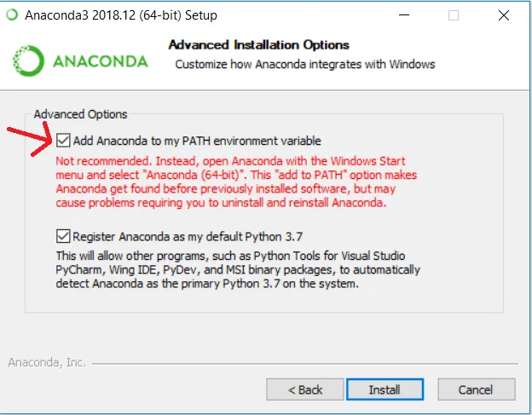
Cài đặt môi trường
Cài đặt Anaconda:
Vào https://www.anaconda.com/products/individual#Downloads down bản cài đặt về
Cài như bình thường, lưu ý chọn Add Anaconda to my PATH environment variable
Tham khảo hướng dẫn ở link https://nttuan8.com/huong-dan-cai-dat-anaconda/
Khuyến cáo: Cài Run as Administrator cho Anaconda Prompt
Mở Jupyter notebook
Tạo môi trường ảo cho khoá học
Môi trường ảo sẽ chứa đầy đủ các gói với đúng version mà không ảnh hưởng tới môi trường chính, đảm bảo code sẽ tương thích và chạy tốt
Không dùng môi trường ảo mà dùng môi trường chính vẫn có thể được, nhưng có nguy cơ thiếu tương thích, sẽ mất thời gian để sửa
Copy file envname.yml vào C:\Windows\system32, mở Anaconda prompt với quyền Admin, chạy lệnh:
conda env create --file envname.yml

Slide 6
Cài đặt môi trường
Cài tensorflow
pip install tensorflow-gpu hoặc pip install tensorflow
Hướng dẫn Jupyter notebook cơ bản
Cách code, markdown, comment
Một số hot key: DD, B, A, Shift+Enter, Tab, Shift+Tab, #
Cài thêm một số extension:
pip install jupyter_contrib_nbextensions
jupyter contrib nbextension install --user

Slide 7

Python cơ bản
Python: ngôn ngữ lập trình
print, gán, cộng trừ nhân chia luỹ thừa,
kiểu dữ liệu, dtype, list, truy cập đến phần tử list, append, list của list, boolean, tuple, dictionary,
hàm tự tạo, if, for, while,
Numpy: thư viện toán học
tạo array, truy cập, ma trận, tensor, shape, reshape, random, arange, ones, zero, eye, full, boolean, nhân, dot, len
Xem thêm tại: https://viblo.asia/p/gioi-thieu-ve-numpy-mot-thu-vien-chu-yeu-phuc-vu-cho-khoa-hoc-may-tinh-cua-python-maGK7kz9Kj2
Matplotlib: vẽ đồ thị
pyplot, plot, show, title, xlabel, ylabel, figure, subplot, legend, bar, histogram, scatter,
Xem thêm tại: https://viblo.asia/p/gioi-thieu-ve-matplotlib-mot-thu-vien-rat-huu-ich-cua-python-dung-de-ve-do-thi-yMnKMN6gZ7P
Pandas:
read_csv, head, shape, info, describe, truy cập, so sánh, trả về array, len, tạo cột, drop, plot...
seaborn: pairplot, heatmap
Xem thêm tại: https://nguyenvanhieu.vn/thu-vien-pandas-python/

Slide 8
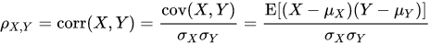
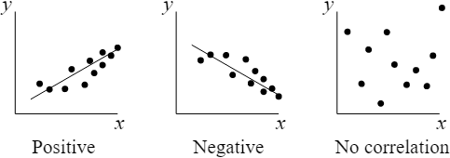
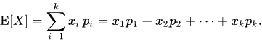
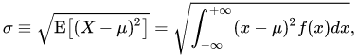
Xác suất, tương quan
Xác suất là khả năng xảy ra một sự kiện, hoặc khả năng một mệnh đề là đúng.
Xác suất của một sự kiện là một số trong khoảng từ 0 đến 1, trong đó, nói một cách đại khái, 0 biểu thị sự bất khả thi của sự kiện và 1 biểu thị sự chắc chắn.
X là đại lượng có giá trị 0 hoặc 1, xác xuất để X = 1 và X = 0 ký hiệu tương ứng là P(X =1) và P(X =0)
P(X = 1) = 1 - P(X = 0)
Nếu ngưỡng để dự đoán là Pthres = 0,5 thì X sẽ được dự đoán bằng 1 nếu P(X = 1) > 0,5
Hệ số tương quan: Con số thể hiện sự liên quan với nhau giữa 2 đại lượng, càng gần 1 hoặc -1 thì hai đại lượng càng liên quan nhau, càng gần 0 thì hai đại lượng càng ít liên quan đến nhau
Với E - phép tính kỳ vọng (trung bình)
μ - giá trị kỳ vọng
σ - độ lệch chuẩn

Slide 9
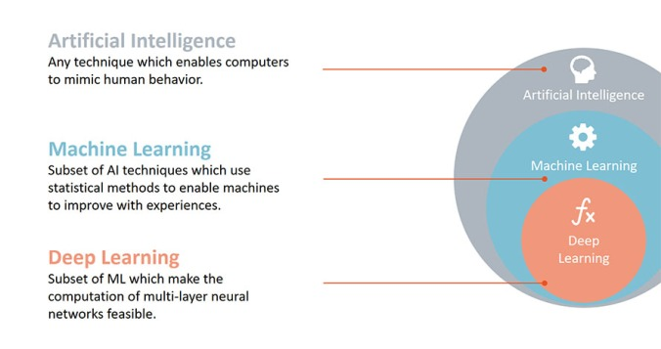
Machine learning cơ bản
Artificial Intelligence - trí tuệ nhân tạo: công nghệ giúp máy móc thực hiện được hành vi như con người
Machine Learning - học máy: một tập con của AI: công nghệ có thể "huấn luyện" được máy tính. Ví dụ: hồi quy, phân loại, phân cụm, cây quyết định, rừng ngẫu nhiên, SVM, mạng perceptron...
Deep Learning - học sâu: tập con của Machine learning, công nghệ huấn luyện được máy tính nhờ vào việc sử dụng mạng neuron nhân tạo.
Nguồn ảnh: https://www.kdnuggets.com/2017/07/rapidminer-ai-machine-learning-deep-learning.html

Slide 10
Machine learning cơ bản
Bước đầu tiên và quan trọng nhất của Machine learning là tạo được một mô hình (model) để thực hiện "học" hay huấn luyện (training), bằng cách sử dụng dữ liệu từ dataset (tập dữ liệu), sau đó model sẽ được đem đi kiểm định/dự đoán (validate, predict) với một số mẩu thử để đánh giá chất lượng (evaluate).
Model đơn giản giống như một hàm toán học, một ánh xạ.
Biến số của hàm gọi là đầu vào/ đặc trưng (input/ fearture)
Giá trị đầu ra của hàm gọi là output hoặc label (thường dùng với bài toán phân loại)
Hồi quy (Regression) là bài toán dự đoán giá trị đầu ra (thường là liên tục) dựa vào các biến đầu vào, được huấn luyện trước bằng các dữ liệu ví dụ.
Ví dụ dựa vào diện tích đoán giá nhà.
Phân loại (Classification) là bài toán dự đoán nhãn đầu ra rời rạc hữu hạn dựa vào các biến đầu vào, được huấn luyện trước bằng các dữ liệu ví dụ.
Ví dụ xem ảnh chữ số viết tay dự đoán là số nào trong các số từ 0, 1, 2...9

Slide 11
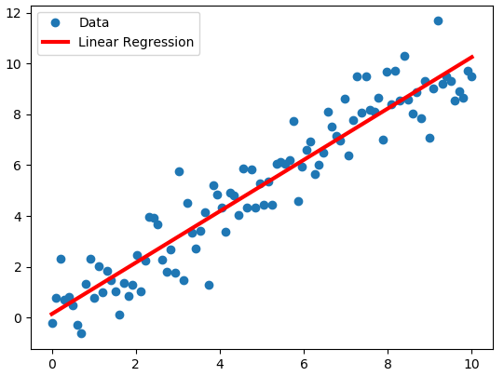
linear regression - hồi quy tuyến tính
Hồi quy tuyến tính là phương pháp xây dựng một hàm tuyến tính (hàm đại số bậc 1) để dự đoán đầu ra.
Output
Input

Slide 12
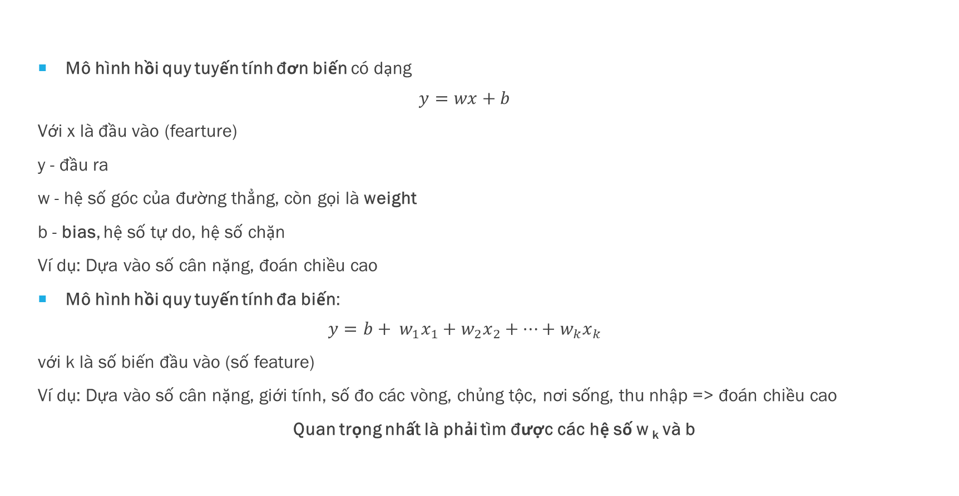
linear regression - hồi quy tuyến tính
Mô hình hồi quy tuyến tính đơn biến có dạng
$$y=wx+b$$
Với x là đầu vào (fearture)
y - đầu ra
w - hệ số góc của đường thẳng, còn gọi là weight
b - bias, hệ số tự do, hệ số chặn
Ví dụ: Dựa vào số cân nặng, đoán chiều cao
Mô hình hồi quy tuyến tính đa biến:
$$y=b+ w_{1}x_{1}+w_{2}x_{2}+…+w_{k}x_{k}$$
với k là số biến đầu vào (số feature)
Ví dụ: Dựa vào số cân nặng, giới tính, số đo các vòng, chủng tộc, nơi sống, thu nhập => đoán chiều cao
Quan trọng nhất là phải tìm được các hệ số w _{k} và b

Slide 13
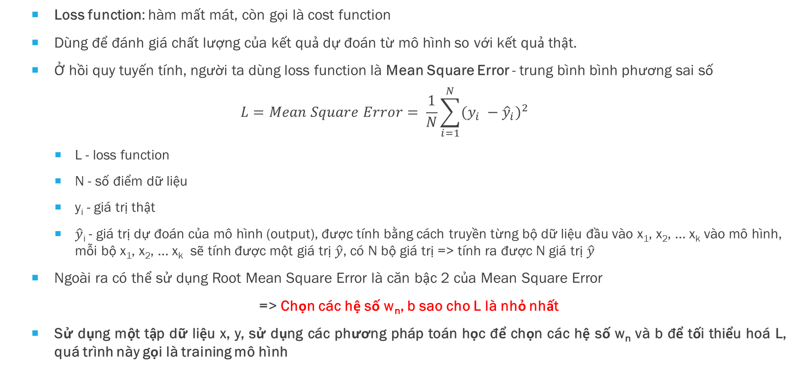
loss function - hàm mất mát
Loss function: hàm mất mát, còn gọi là cost function
Dùng để đánh giá chất lượng của kết quả dự đoán từ mô hình so với kết quả thật.
Ở hồi quy tuyến tính, người ta dùng loss function là Mean Square Error - trung bình bình phương sai số
$$L=Mean Square Error= \frac{1}{N}\sum_{i=1}^{N}{{(y_{i} −{\hat{y}}_{i})}^{2}}$$
L - loss function
N - số điểm dữ liệu
y_{i} - giá trị thật
$\hat{y}$_{i} - giá trị dự đoán của mô hình (output), được tính bằng cách truyền từng bộ dữ liệu đầu vào x₁, x₂, ... x_{k} vào mô hình, mỗi bộ x₁, x₂, ... x_{k} sẽ tính được một giá trị $\hat{y}$, có N bộ giá trị => tính ra được N giá trị $\hat{y}$
Ngoài ra có thể sử dụng Root Mean Square Error là căn bậc 2 của Mean Square Error
=> Chọn các hệ số w_{n}, b sao cho L là nhỏ nhất
Sử dụng một tập dữ liệu x, y, sử dụng các phương pháp toán học để chọn các hệ số w_{n} và b để tối thiểu hoá L, quá trình này gọi là training mô hình

Slide 14
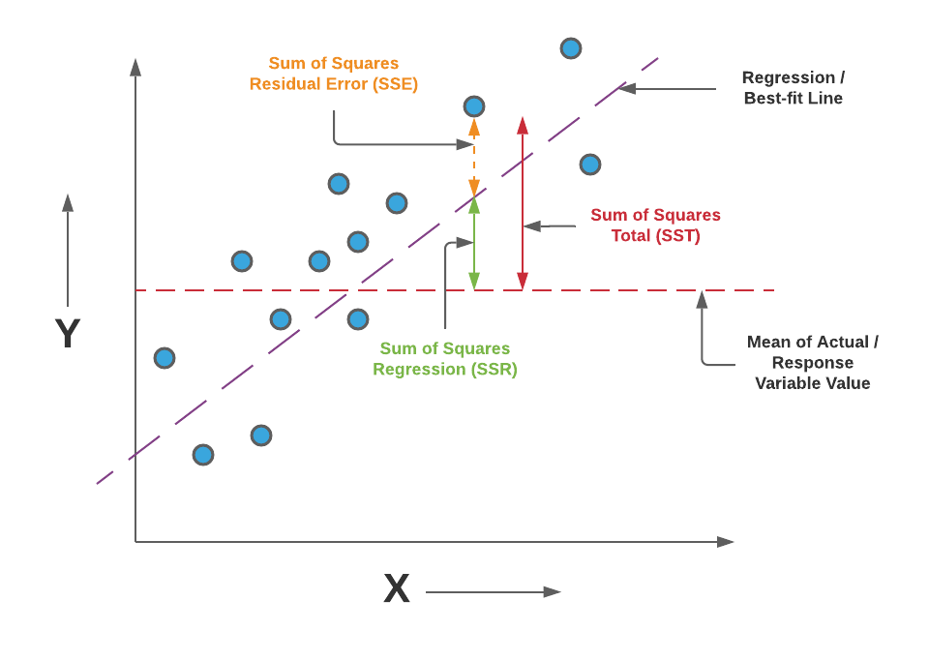
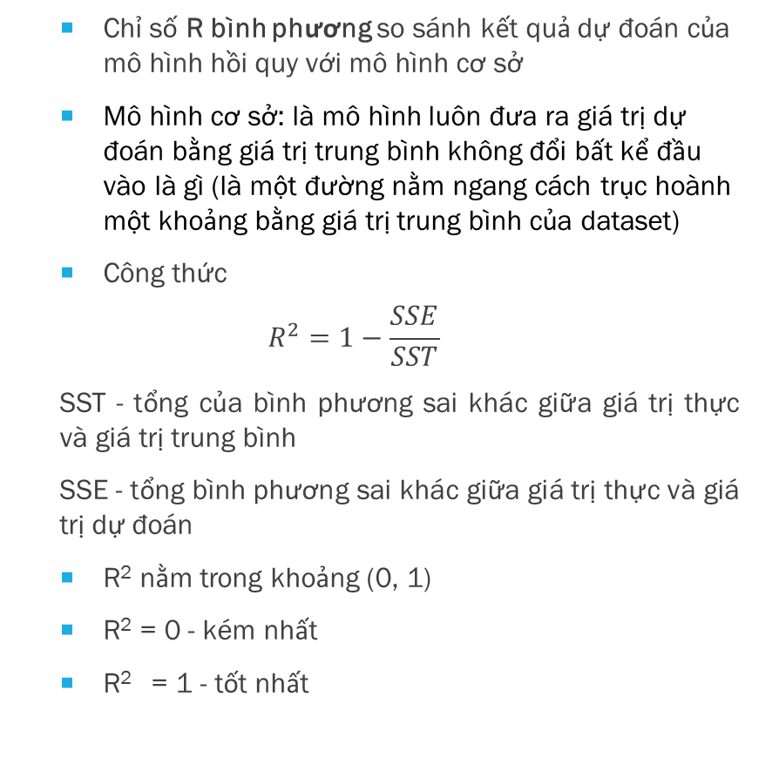
r bình phương
Chỉ số R bình phương so sánh kết quả dự đoán của mô hình hồi quy với mô hình cơ sở
Mô hình cơ sở: là mô hình luôn đưa ra giá trị dự đoán bằng giá trị trung bình không đổi bất kể đầu vào là gì (là một đường nằm ngang cách trục hoành một khoảng bằng giá trị trung bình của dataset)
Công thức
$$R^{2}=1−\frac{SSE}{SST}$$
SST - tổng của bình phương sai khác giữa giá trị thực và giá trị trung bình
SSE - tổng bình phương sai khác giữa giá trị thực và giá trị dự đoán
R² nằm trong khoảng (0, 1)
R² = 0 - kém nhất
R² = 1 - tốt nhất
Nguồn ảnh: https://vitalflux.com/mean-square-error-r-squared-which-one-to-use/

Slide 15
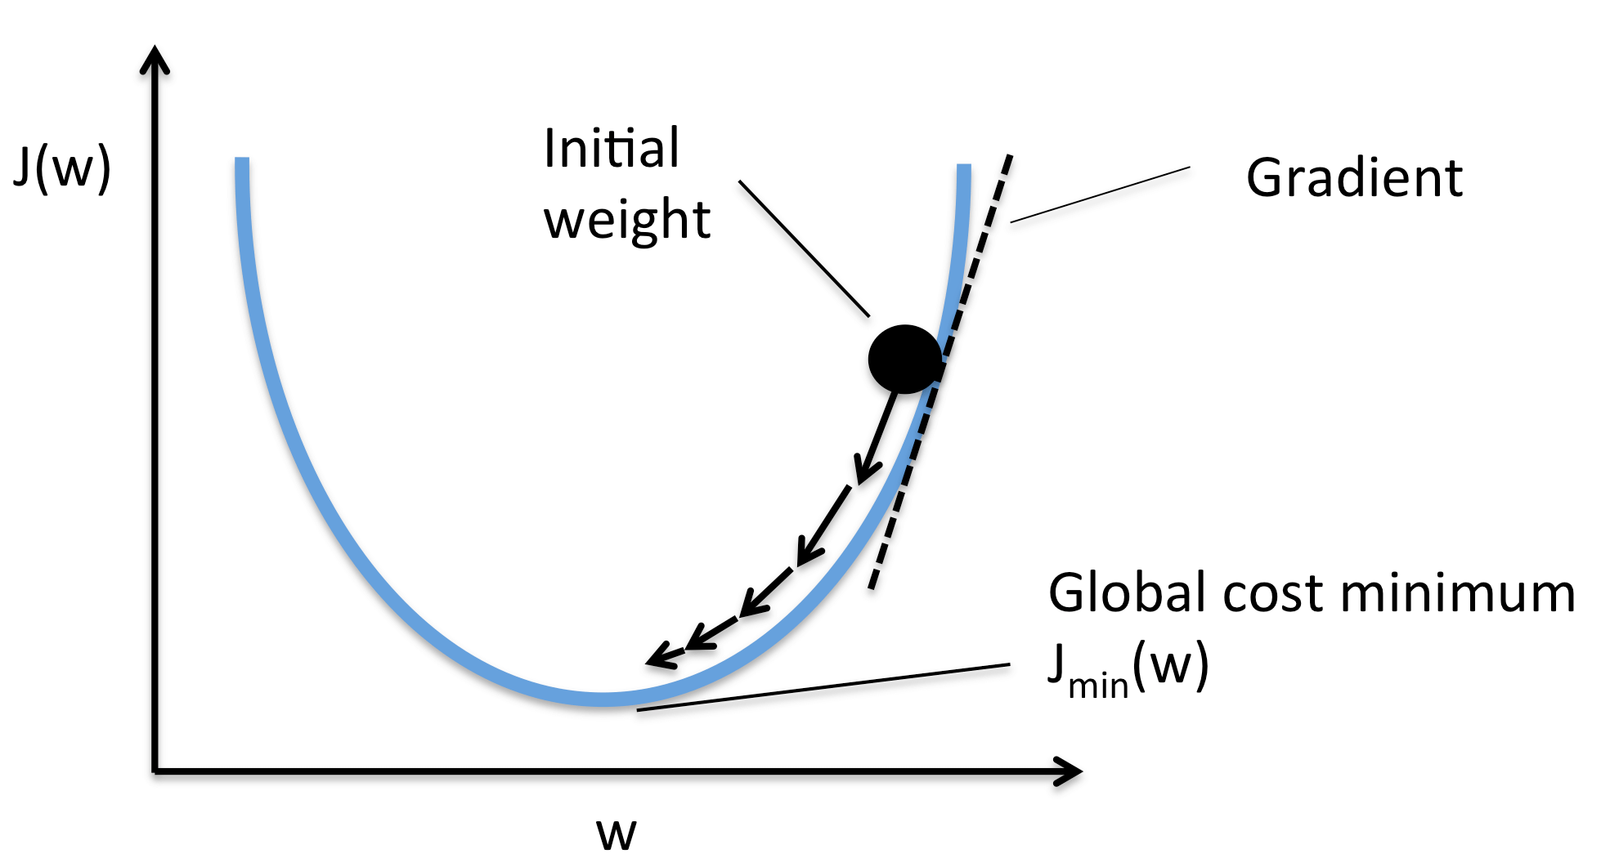
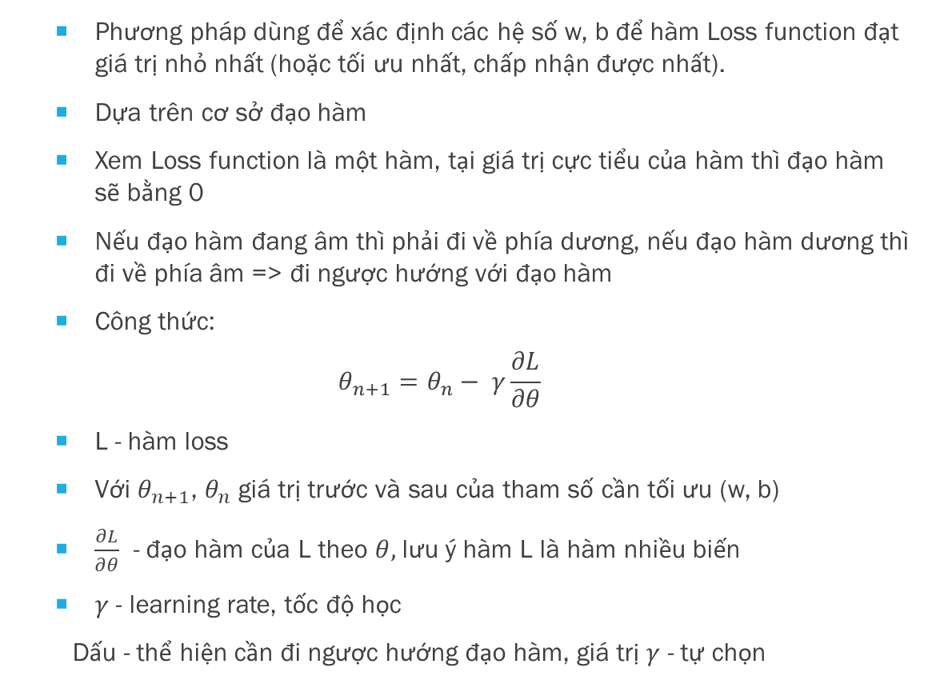
Gradient descent
Phương pháp dùng để xác định các hệ số w, b để hàm Loss function đạt giá trị nhỏ nhất (hoặc tối ưu nhất, chấp nhận được nhất).
Dựa trên cơ sở đạo hàm
Xem Loss function là một hàm, tại giá trị cực tiểu của hàm thì đạo hàm sẽ bằng 0
Nếu đạo hàm đang âm thì phải đi về phía dương, nếu đạo hàm dương thì đi về phía âm => đi ngược hướng với đạo hàm
Công thức:
$$θ_{n+1}=θ_{n}− γ\frac{∂L}{∂θ}$$
L - hàm loss
Với $θ_{n+1}$, $θ_{n}$ giá trị trước và sau của tham số cần tối ưu (w, b)
$\frac{∂L}{∂θ}$ - đạo hàm của L theo $θ,$lưu ý hàm L là hàm nhiều biến
$γ$ - learning rate, tốc độ học
Dấu - thể hiện cần đi ngược hướng đạo hàm, giá trị $γ$ - tự chọn
Nguồn ảnh: https://dominhhai.github.io/vi/2017/12/ml-gd/

Slide 16

Thực hành: linear regression

Slide 17
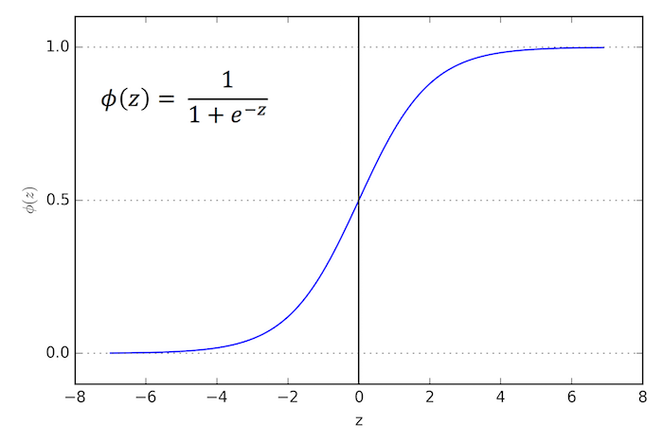
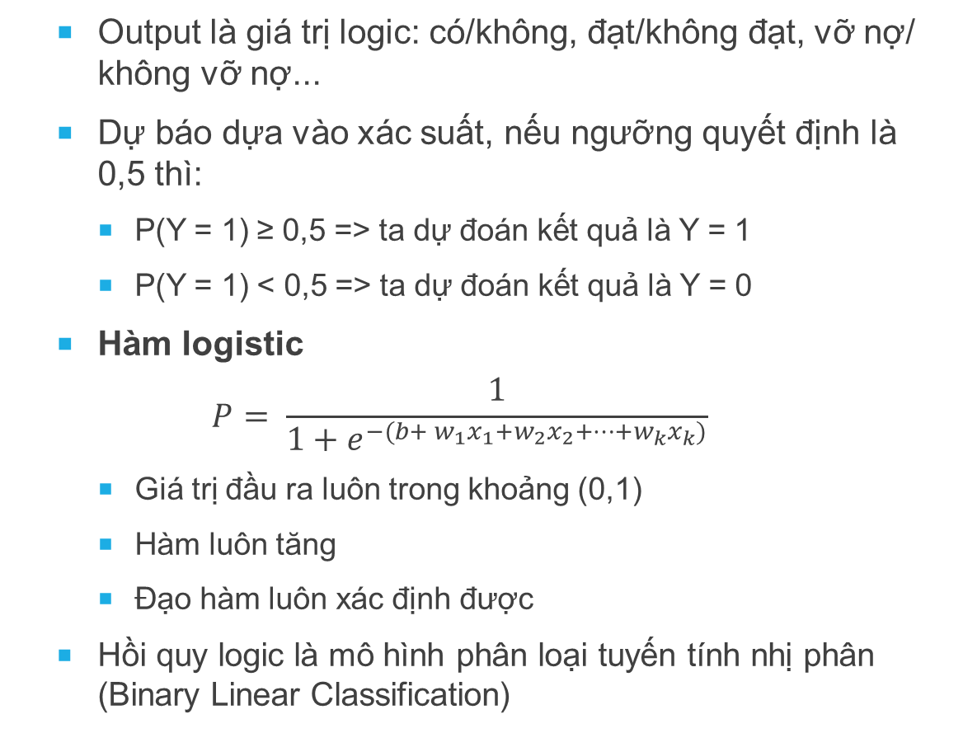
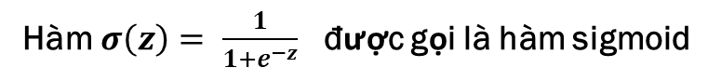
Logistic regression - hồi quy logic
Output là giá trị logic: có/không, đạt/không đạt, vỡ nợ/ không vỡ nợ...
Dự báo dựa vào xác suất, nếu ngưỡng quyết định là 0,5 thì:
P(Y = 1) ≥ 0,5 => ta dự đoán kết quả là Y = 1
P(Y = 1) < 0,5 => ta dự đoán kết quả là Y = 0
Hàm logistic
$$P= \frac{1}{1+e^{−(b+ w_{1}x_{1}+w_{2}x_{2}+…+w_{k}x_{k})}}$$
Giá trị đầu ra luôn trong khoảng (0,1)
Hàm luôn tăng
Đạo hàm luôn xác định được
Hồi quy logic là mô hình phân loại tuyến tính nhị phân (Binary Linear Classification)
Hàm $σ\left(z\right)= \frac{1}{1+e^{−z}}$ được gọi là hàm sigmoid

Slide 18
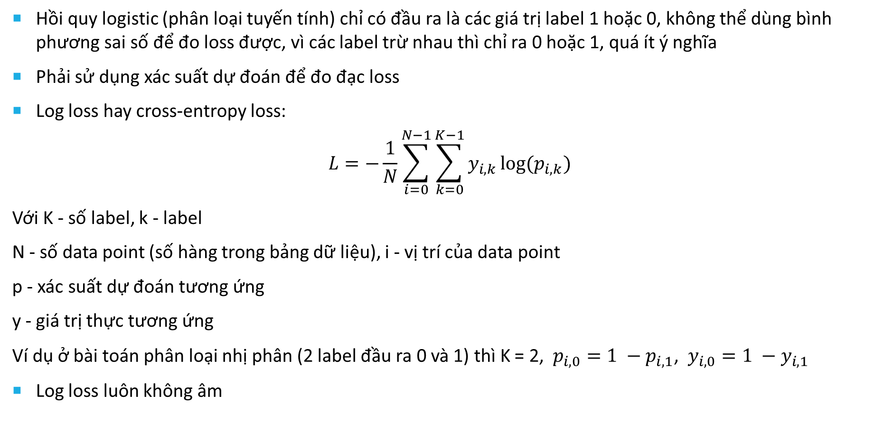
cross entropy loss - Hàm mất mát entropy chéo
Hồi quy logistic (phân loại tuyến tính) chỉ có đầu ra là các giá trị label 1 hoặc 0, không thể dùng bình phương sai số để đo loss được, vì các label trừ nhau thì chỉ ra 0 hoặc 1, quá ít ý nghĩa
Phải sử dụng xác suất dự đoán để đo đạc loss
Log loss hay cross-entropy loss:
$$L=−\frac{1}{N}\sum_{i=0}^{N−1}{\sum_{k=0}^{K−1}{y_{i,k}}}log⁡(p_{i,k})$$
Với K - số label, k - label
N - số data point (số hàng trong bảng dữ liệu), i - vị trí của data point
p - xác suất dự đoán tương ứng
y - giá trị thực tương ứng
Ví dụ ở bài toán phân loại nhị phân (2 label đầu ra 0 và 1) thì K = 2, $p_{i,0}=1 −p_{i,1}$, $y_{i,0}=1 −y_{i,1}$
Log loss luôn không âm

Slide 19
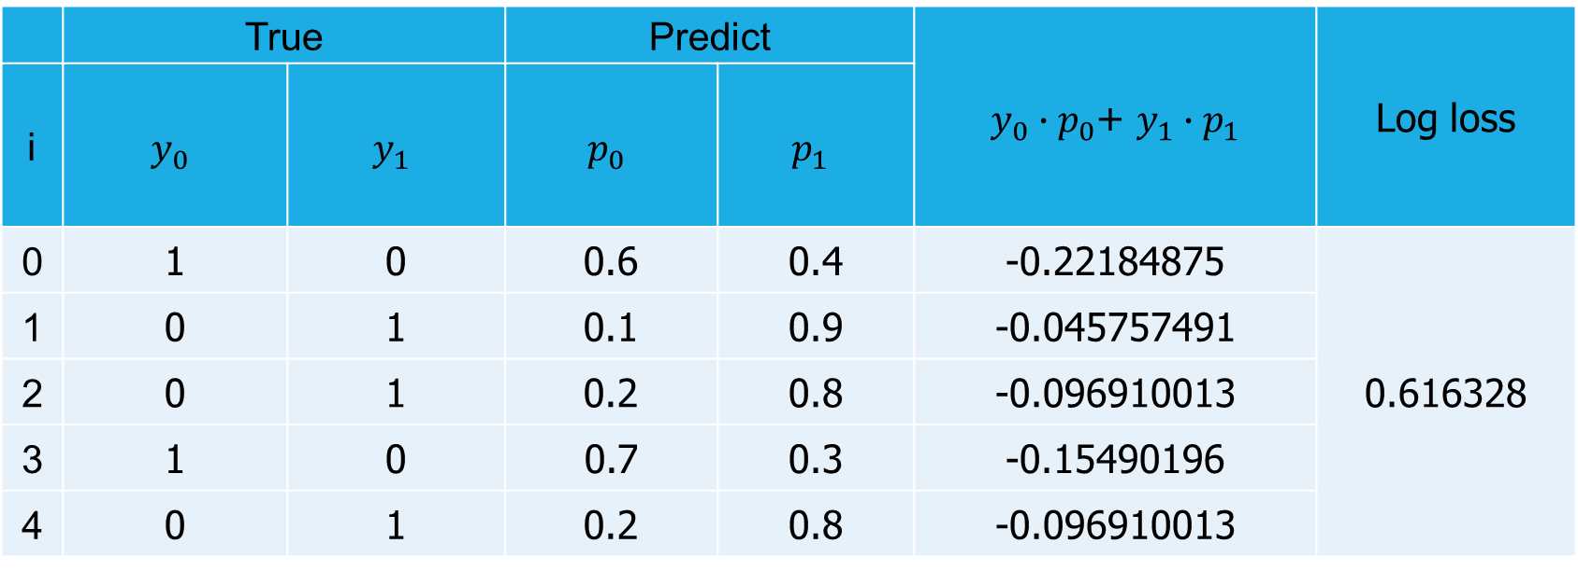
cross entropy loss - Hàm mất mát entropy chéo
Ví dụ:
 | True |  | Predict |  | $y_{0}∙p_{0}$+ $y_{1}∙p_{1}$ | Log loss
i | $$y_{0}$$ | $$y_{1}$$ | $$p_{0}$$ | $$p_{1}$$
0 | 1 | 0 | 0.6 | 0.4 | -0.22184875 | 0.616328
1 | 0 | 1 | 0.1 | 0.9 | -0.045757491
2 | 0 | 1 | 0.2 | 0.8 | -0.096910013
3 | 1 | 0 | 0.7 | 0.3 | -0.15490196
4 | 0 | 1 | 0.2 | 0.8 | -0.096910013

Slide 20
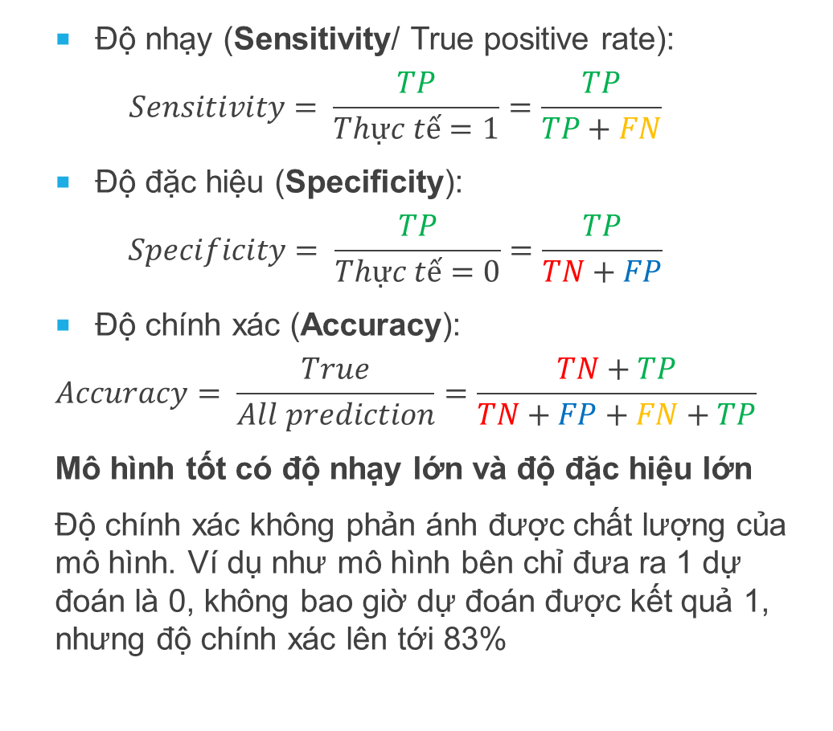
confusion matrix - ma trận nhầm lẫn
Độ nhạy (Sensitivity/ True positive rate):
$$Sensitivity= \frac{TP}{Thực tế=1}=\frac{TP}{TP+FN}$$
Độ đặc hiệu (Specificity):
$$Specificity= \frac{TP}{Thực tế=0}=\frac{TP}{TN+FP}$$
Độ chính xác (Accuracy):
$$Accuracy= \frac{True}{All prediction}=\frac{TN+TP}{TN+FP+FN+TP}$$
Mô hình tốt có độ nhạy lớn và độ đặc hiệu lớn
Độ chính xác không phản ánh được chất lượng của mô hình. Ví dụ như mô hình bên chỉ đưa ra 1 dự đoán là 0, không bao giờ dự đoán được kết quả 1, nhưng độ chính xác lên tới 83%
 | Dự báo = 0 | Dự báo = 1
Thực tế = 0 | Âm tính thực (TN- True Negative) | Dương tính giả (FP- False Positive)
Thực tế = 1 | Âm tính giả (FN- False Negative) | Dương tính thực (TP- True Positive)
 | Dự báo = 0 | Dự báo = 1
Thực tế = 0 | 150 | 0
Thực tế = 1 | 30 | 0

Slide 21
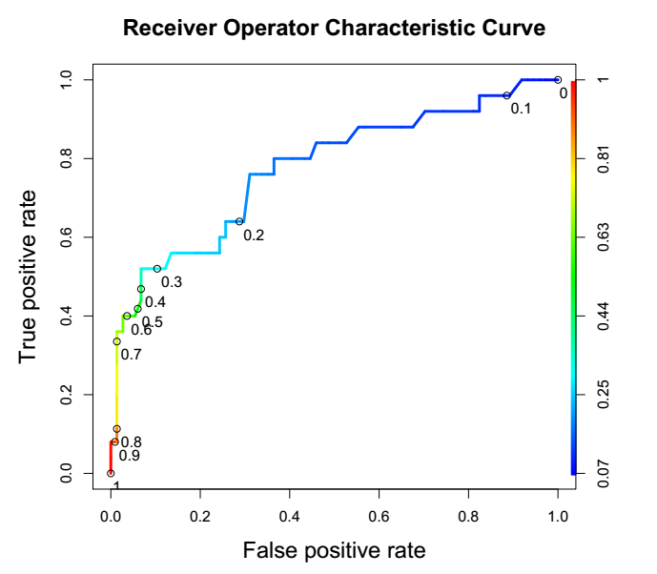
ROC - Receive Operator Characteristic Curve
specificity
TH1: Nếu muốn giảm sai số dương tính giả
Chọn giá trị ngưỡng lớn: Độ đặc hiệu lớn, độ nhạy nhỏ
TH2: Nếu muốn giảm sai số âm tính giả
Chọn giá trị ngưỡng nhỏ: Độ đặc hiệu nhỏ, độ nhạy lớn
ROC (Receive Operator Characteristic Curve): Thể hiện sự đánh đổi độ nhạy và độ đặc hiệu khi giá trị ngưỡng thay đổi
Trục x: Sai số dương tính giả (FP)
Trục y: Độ nhạy (True positive rate/ Sensetivity)
Khi độ nhạy tăng thì sai số dương tính giả tăng và ngược lại

Slide 22
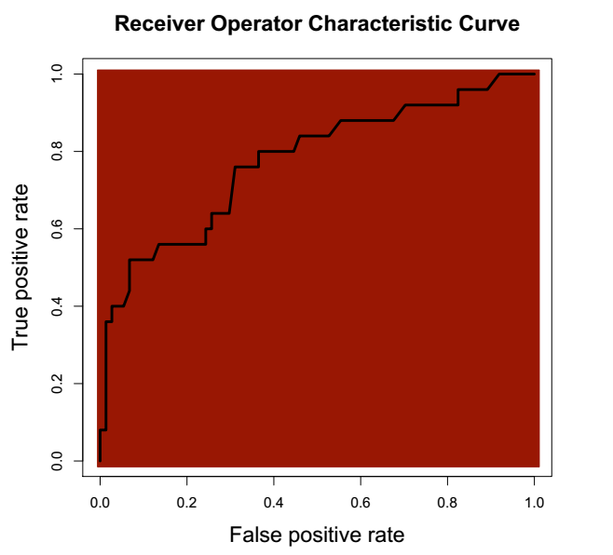
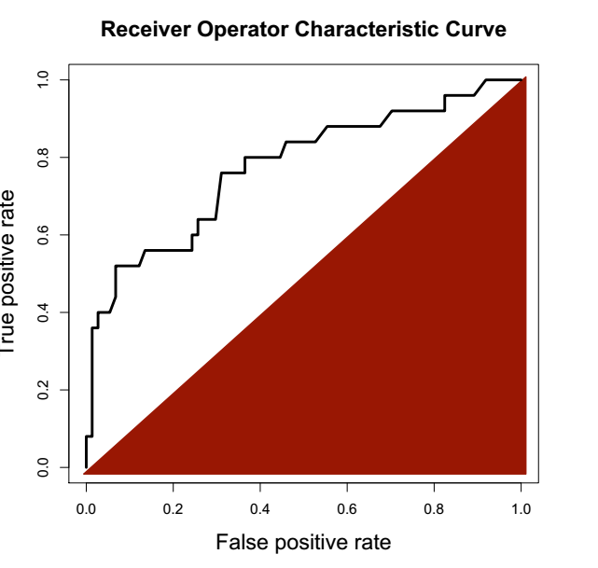
AUC - Area Under the ROC Curve
specificity
Hệ số AUC: Area Under the ROC Curve
Là diện tích phần nằm dưới đường ROC
AUC = 1: Mô hình hoàn hảo
AUC = 0.5: Mô hình ngẫu nhiên

Slide 23
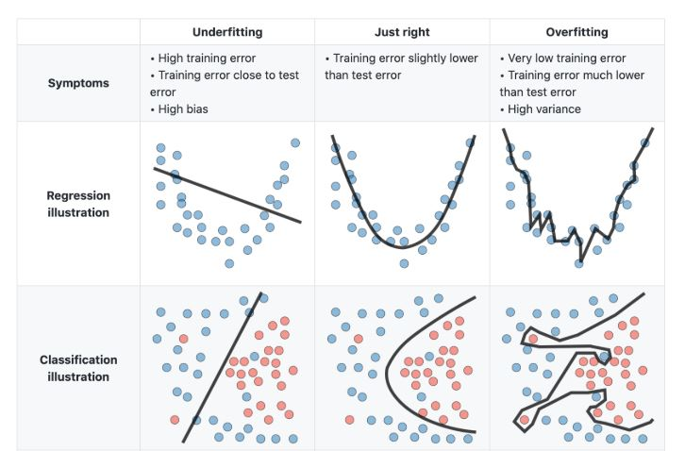
overfitting
Underfitting (chưa khớp) là hiện tượng khi mô hình xây dựng chưa có độ chính xác cao trong tập dữ liệu huấn luyện cũng như tổng quát hóa với tổng thể dữ liệu => mô hình chưa đủ phức tạp
Overfitting là hiện tượng mô hình tìm được quá khớp với dữ liệu training nhưng khi đem chạy trên dữ liệu test thì không đúng nữa, thậm chí sai lệch nhiều. Nguyên nhân là mô hình xây dựng quá phức tạp so với bản chất của dữ liệu khiến nó khớp cả nhiễu như với thông tin thật
Goodfitting - Khớp đúng, một mô hình không bị underfitting và overfitting, không cần có kết quả quá tốt khi huấn luyện, mà quan trọng khi test thực tế thì cho kết quả tốt
https://www.kaggle.com/getting-started/166897

Slide 24
overfitting
Phương án giảm overfitting:
Chọn mô hình ít phức tạp hơn
Giảm số lượng biến giải thích
Phương pháp Regularization: Giữ nguyên tất cả các biến số nhưng làm giảm đi độ lớn của các tham số
Dropout
Phương án giảm underfitting: Chọn mô hình phức tạp hơn

Slide 25
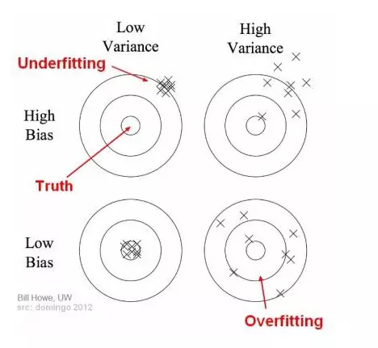
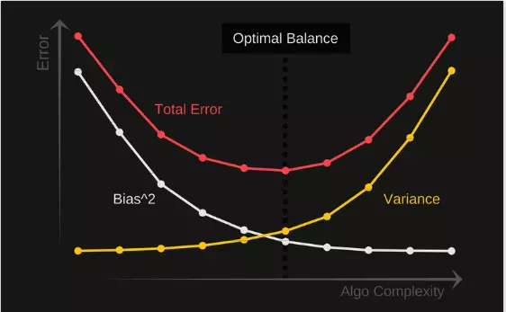
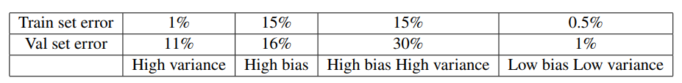
Bias - variance
Bias là sự sai khác giữa trung bình dự đoán của mô hình chúng ta xây dựng với giá trị chính xác đang cố gắng để dự đoán
Variance đặc trưng cho mức độ tản mát của giá trị dự đoán cho điểm dữ liệu.
Xem thêm: https://viblo.asia/p/the-bias-variance-decomposition-eW65Gm3YZDO
Sách: Deep Learning cơ bản - Nguyễn Thanh Tuấn

Slide 26
preprocessing - tiền xử lý (1): Train-test split - tách mẫu huấn luyện - kiểm thử
Để đảm bảo mô hình không bị overfitting, ta cần tách tập dữ liệu thành 2 tập: tập huấn luyện (training set) và tập kiểm thử (test set).
Thường tỉ lệ chia là 80% training, 20% test.
Mô hình được huấn luyện trên training set và sẽ chạy kiểm thử trên test set
Dataset
Training set | Test set

Slide 27
k-fold cross validation - kiểm chứng chéo
Ta lại tách training set ra thành k phần, chọn 1 phần là tập kiểm định (validation set), k-1 tập còn lại dùng để training. Sau đó tiếp tục chọn phần khác làm validation set sẽ có k bộ dữ liệu training-validation
Huấn luyện mô hình k lần với k bộ dữ liệu trainning-validation, thu được k giá trị sai số (loss) tương ứng
Sai số chung sẽ là trung bình cộng của k sai số thành phần
Thay đổi mô hình (bậc, thuật toán, số lớp neron...) rồi training và kiểm tra lại với k bộ dữ liệu, so sánh sai số.
Chọn ra mô hình có sai số tốt nhất
Kiểm tra lại mô hình với test set
Dataset
Training set | Test set
Train | Train | Train | Train | Validation
Train | Train | Train | Validation | Train
Train | Train | Validation | Train | Train
Train | Validation | Train | Train | Train
Validation | Train | Train | Train | Train

Slide 28
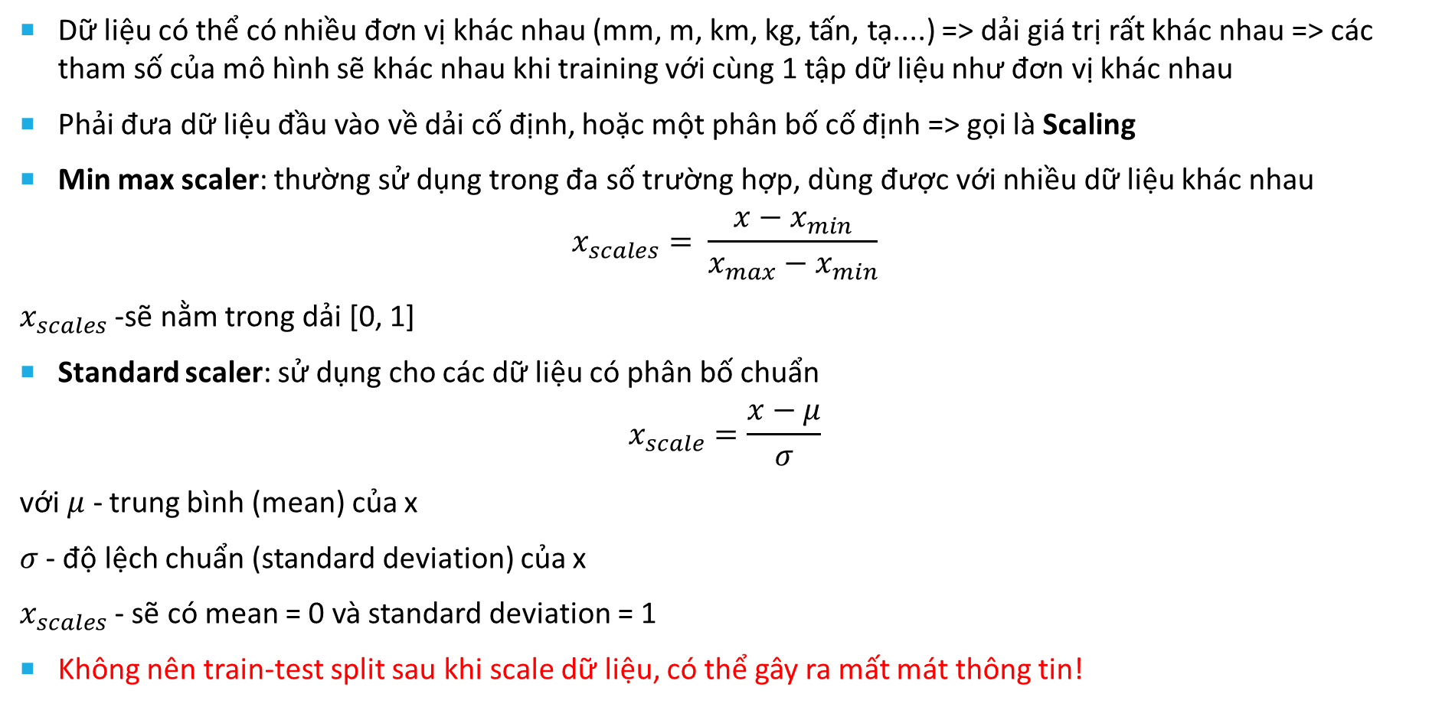
preprocessing-tiền xử lý (2): Scaling
Dữ liệu có thể có nhiều đơn vị khác nhau (mm, m, km, kg, tấn, tạ....) => dải giá trị rất khác nhau => các tham số của mô hình sẽ khác nhau khi training với cùng 1 tập dữ liệu như đơn vị khác nhau
Phải đưa dữ liệu đầu vào về dải cố định, hoặc một phân bố cố định => gọi là Scaling
Min max scaler: thường sử dụng trong đa số trường hợp, dùng được với nhiều dữ liệu khác nhau
$$x_{scales}= \frac{x−x_{min}}{x_{max}−x_{min}}$$
$x_{scales}$ -sẽ nằm trong dải [0, 1]
Standard scaler: sử dụng cho các dữ liệu có phân bố chuẩn
$$x_{scale}=\frac{x−μ}{σ}$$
với $μ$ - trung bình (mean) của x
$σ$ - độ lệch chuẩn (standard deviation) của x
$x_{scales}$ - sẽ có mean = 0 và standard deviation = 1
Không nên train-test split sau khi scale dữ liệu, có thể gây ra mất mát thông tin!

Slide 29
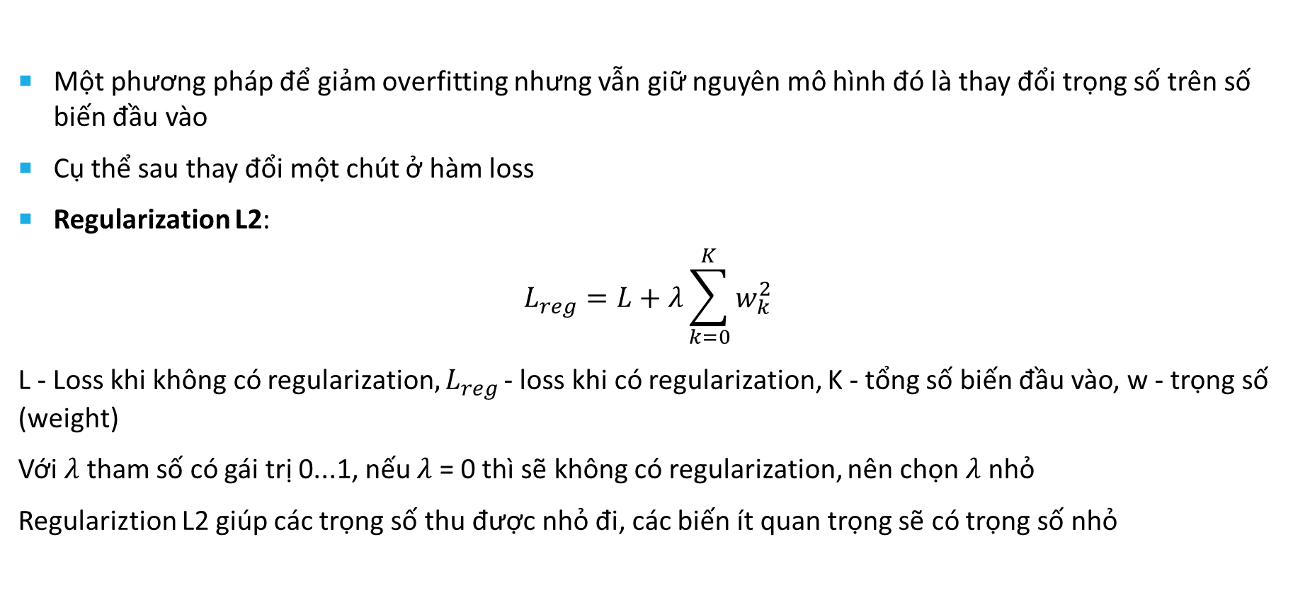
regularization - Chính quy hoá
Một phương pháp để giảm overfitting nhưng vẫn giữ nguyên mô hình đó là thay đổi trọng số trên số biến đầu vào
Cụ thể sau thay đổi một chút ở hàm loss
Regularization L2:
$$L_{reg}=L+λ\sum_{k=0}^{K}{w_{k}^{2}}$$
L - Loss khi không có regularization$, L_{reg}$ - loss khi có regularization, K - tổng số biến đầu vào, w - trọng số (weight)
Với $λ$ tham số có gái trị 0...1, nếu $λ$ = 0 thì sẽ không có regularization, nên chọn $λ$ nhỏ
Regulariztion L2 giúp các trọng số thu được nhỏ đi, các biến ít quan trọng sẽ có trọng số nhỏ

Slide 30
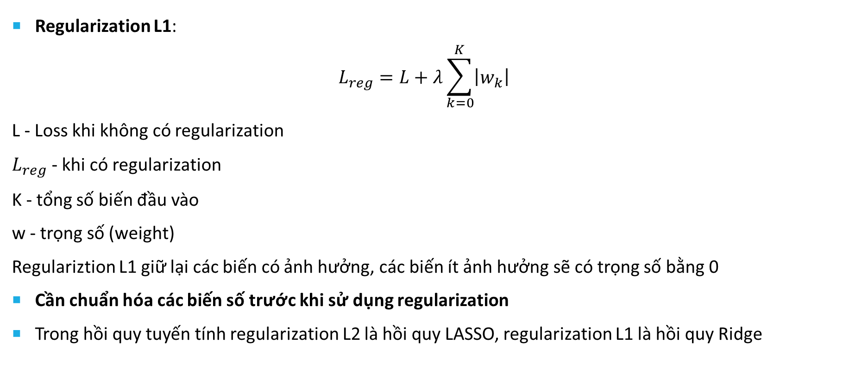
regularization - Chính quy hoá
Regularization L1:
$$L_{reg}=L+λ\sum_{k=0}^{K}{\left|w_{k}\right|}$$
L - Loss khi không có regularization
$L_{reg}$ - khi có regularization
K - tổng số biến đầu vào
w - trọng số (weight)
Regulariztion L1 giữ lại các biến có ảnh hưởng, các biến ít ảnh hưởng sẽ có trọng số bằng 0
Cần chuẩn hóa các biến số trước khi sử dụng regularization
Trong hồi quy tuyến tính regularization L2 là hồi quy LASSO, regularization L1 là hồi quy Ridge

Slide 31
optimizer - Bộ tối ưu
Nguồn: https://viblo.asia/p/optimizer-hieu-sau-ve-cac-thuat-toan-toi-uu-gdsgdadam-Qbq5QQ9E5D8
Gradient descent nếu chọn điểm ban đầu không phù hợp có thể không tìm được đúng giá trị minimum của hàm Loss mà chỉ tìm được local minimum, tốc độ hội tụ phụ thuộc vào learning rate, nếu chọn sai learning rate có thể dẫn tới phân kỳ => Cần Optimizer - biến thể tối ưu cho Gradient descent
Stochastic Gradient Descent (SGD): mỗi lần cập nhật trọng số chỉ dùng 1 điểm dữ liệu, với N điểm dữ liệu thì cập nhật được N lần. Chạy chậm hơn nhưng hội tụ sâu

Slide 32
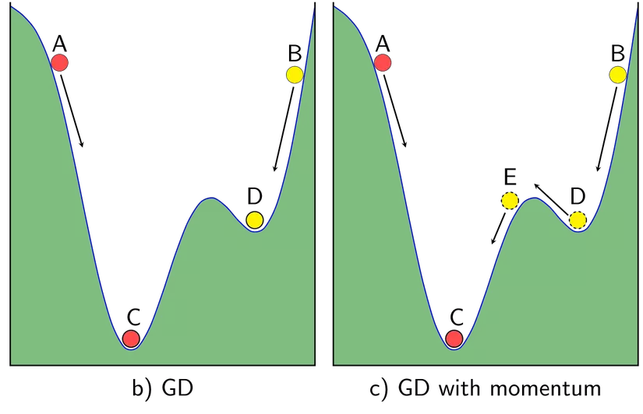
optimizer
Momentum: cấp cho viên bi B 1 vận tốc ban đầu đủ lớn để nó có thể vượt qua điểm E tới điểm C.
Đảm bảo đến được đúng đích nhưng dễ bị dao động quanh đích
Nguồn: https://machinelearningcoban.com/2017/01/16/gradientdescent2/

Slide 33
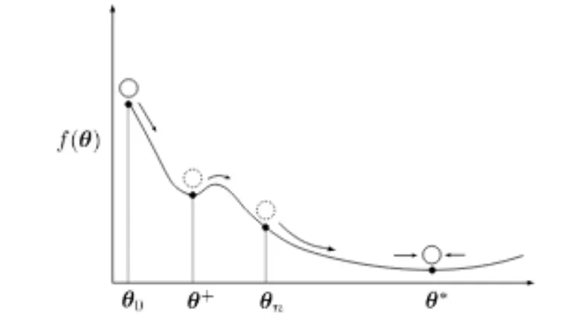
optimizer
Adagrad: Adagrad coi learning rate là 1 tham số, learning rate sẽ biến thiên sau mỗi thời điểm.
RMSprop: RMSprop giải quyết vấn đề learning rate giảm dần của Adagrad bằng cách chia tỷ lệ học cho trung bình của bình phương gradient.
Adam: quả cầu vừa nặng vừa có ma sát, vì vậy nó dễ dàng vượt qua local minimum tới global minimum và khi tới global minimum nó không mất nhiều thời gian dao động qua lại quanh đích vì nó có ma sát nên dễ dừng lại hơn.

Slide 34
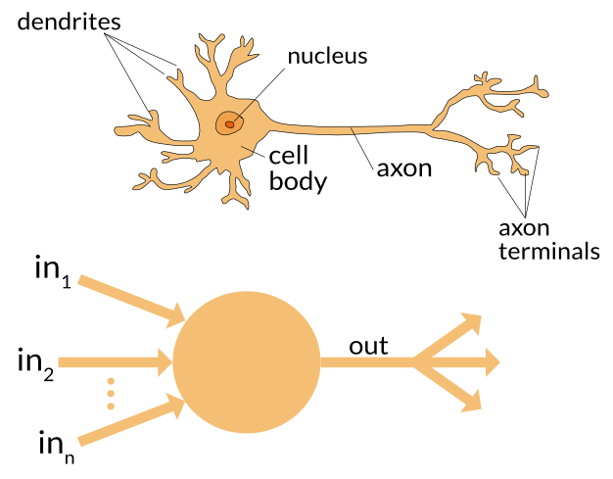
artificial Neuron - Nơ ron nhân tạo
Neuron nhân tạo có cấu tạo dựa trên neuron sinh học, gồm có nhiều input, 1 output, 1 thân
Input kết nối với output của các neuron trước
Output kết nối với các input của neuron phía sau.
Thân là nơi diễn ra quá trình từ input thành output, là 1 hàm toán học
Bản chất của neuron là 1 model
Nguồn ảnh: https://medium.com/m/global-identity?redirectUrl=https%3A%2F%2Ftowardsdatascience.com%2Fthe-differences-between-artificial-and-biological-neural-networks-a8b46db828b7

Slide 35
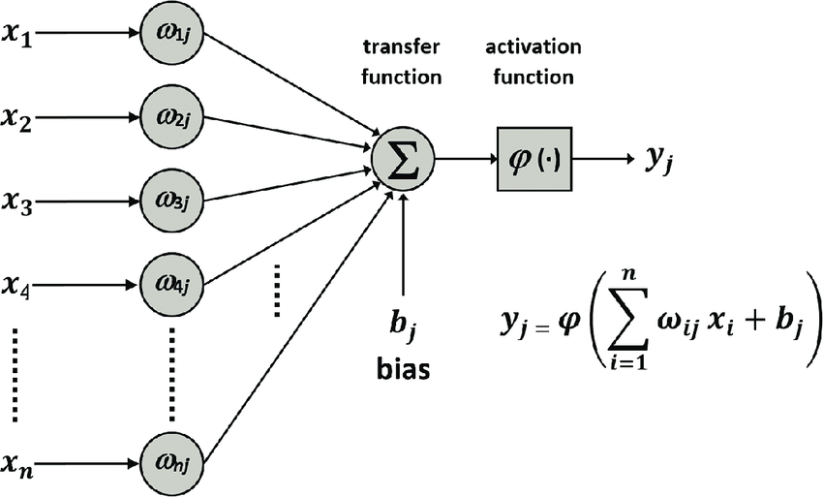
Neuron - neural network - Nơ ron, mạng nơ ron
Mô tả chi tiết hơn
Một neuron sẽ hoạt động giống như model phân loại tuyến tính nhị phân ( Hồi quy logic, Logistic Regression), sẽ được trình bày kỹ hơn sau

Slide 36
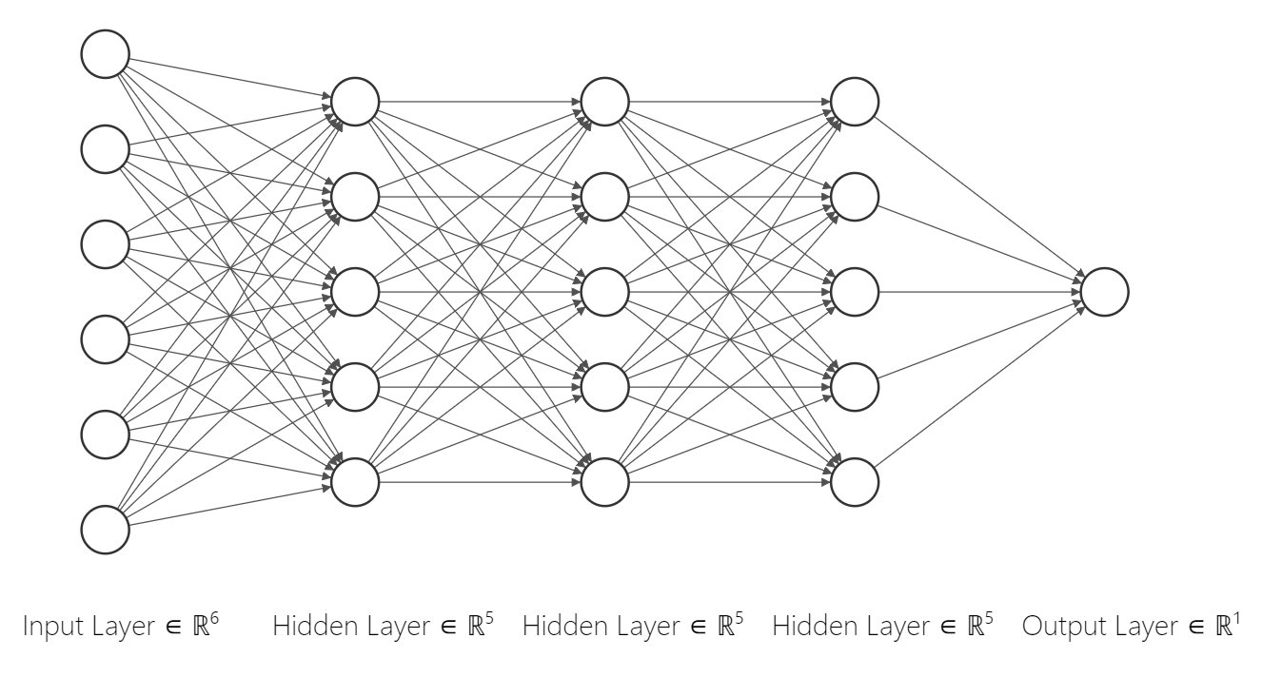
neural network - mạng nơ ron
Kết nối nhiều nơ ron với nhau sẽ tạo thành một mạng nơ ron, mạng nơ ron càng phức tạp sẽ giải được nhiều bài toán phức tạp
Mạng nơ ron đầu tiên chúng ta nghiên cứu sẽ là mạng Fully Connected, còn gọi là Dense Neural Network: Mỗi neuron sẽ liên kết với tất cả các neuron lớp trước
Mỗi liên kết ứng với một số weight/bias.
Càng nhiều lớp, càng nhiều neuron thì càng nhiều liên kết
Training cho mạng DNN là quá trình tìm tất cả các weight và bias của tất cả các lớp

Slide 37
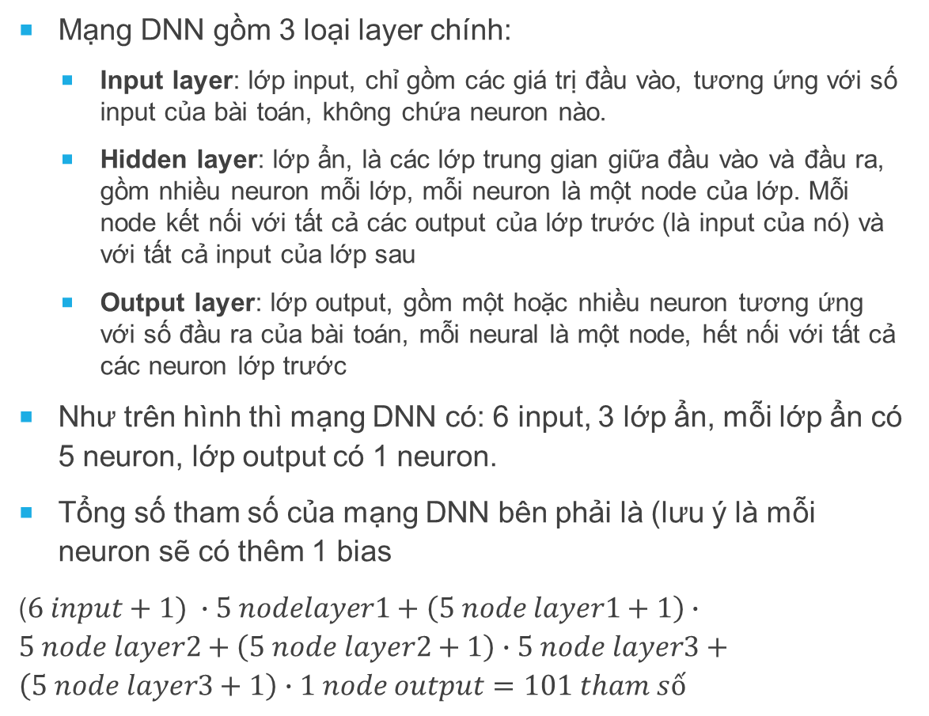
Dense neural network - mạng nơ ron dày
Mạng DNN gồm 3 loại layer chính:
Input layer: lớp input, chỉ gồm các giá trị đầu vào, tương ứng với số input của bài toán, không chứa neuron nào.
Hidden layer: lớp ẩn, là các lớp trung gian giữa đầu vào và đầu ra, gồm nhiều neuron mỗi lớp, mỗi neuron là một node của lớp. Mỗi node kết nối với tất cả các output của lớp trước (là input của nó) và với tất cả input của lớp sau
Output layer: lớp output, gồm một hoặc nhiều neuron tương ứng với số đầu ra của bài toán, mỗi neural là một node, hết nối với tất cả các neuron lớp trước
Như trên hình thì mạng DNN có: 6 input, 3 lớp ẩn, mỗi lớp ẩn có 5 neuron, lớp output có 1 neuron.
Tổng số tham số của mạng DNN bên phải là (lưu ý là mỗi neuron sẽ có thêm 1 bias
($6 input+1) ∙5 nodelayer1+\left(5 node layer1+1\right)∙5 node layer2+\left(5 node layer2+1\right)∙5 node layer3+\left(5 node layer3+1\right)∙1 node output=101 tham số$

Slide 38
activation function - hàm kích hoạt
Cần một hàm phi tuyến trước khi đưa tín ra output, vì nếu không có hàm phi tuyến, cả mạng neuron chỉ gồm các phép tính tuyến tính => không giải được các bài toán phức tạp, không tìm được mối quán hệ phi tuyến ẩn sâu bên trong dữ liệu
Hàm kích hoạt phải dễ đạo hàm theo weight/bias để có thể training được bằng gradient descent

Slide 39

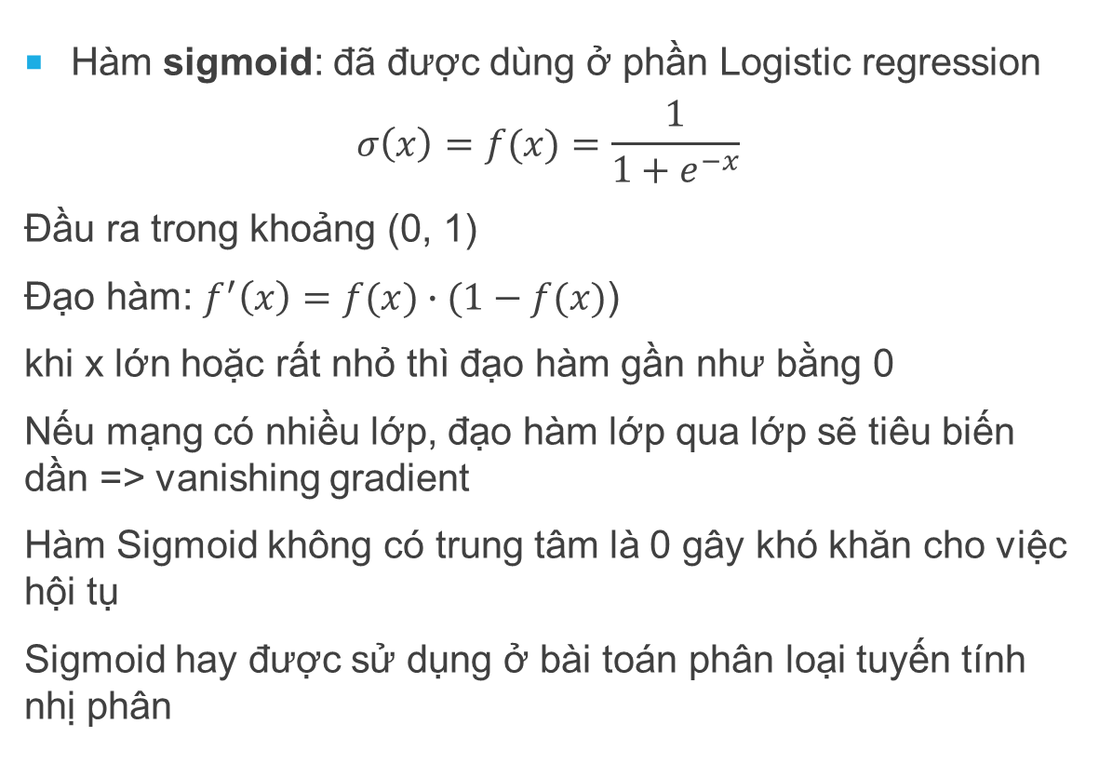
activation function - hàm kích hoạt
Hàm sigmoid: đã được dùng ở phần Logistic regression
$$σ\left(x\right)=f(x)=\frac{1}{1+e^{−x}}$$
Đầu ra trong khoảng (0, 1)
Đạo hàm: $f^{′}\left(x\right)=f(x)∙(1−f(x)\text{)}$
khi x lớn hoặc rất nhỏ thì đạo hàm gần như bằng 0
Nếu mạng có nhiều lớp, đạo hàm lớp qua lớp sẽ tiêu biến dần => vanishing gradient
Hàm Sigmoid không có trung tâm là 0 gây khó khăn cho việc hội tụ
Sigmoid hay được sử dụng ở bài toán phân loại tuyến tính nhị phân

Slide 40
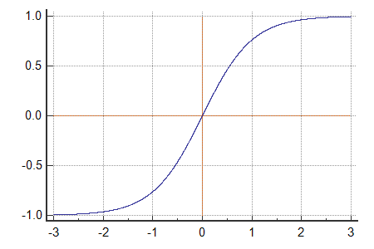
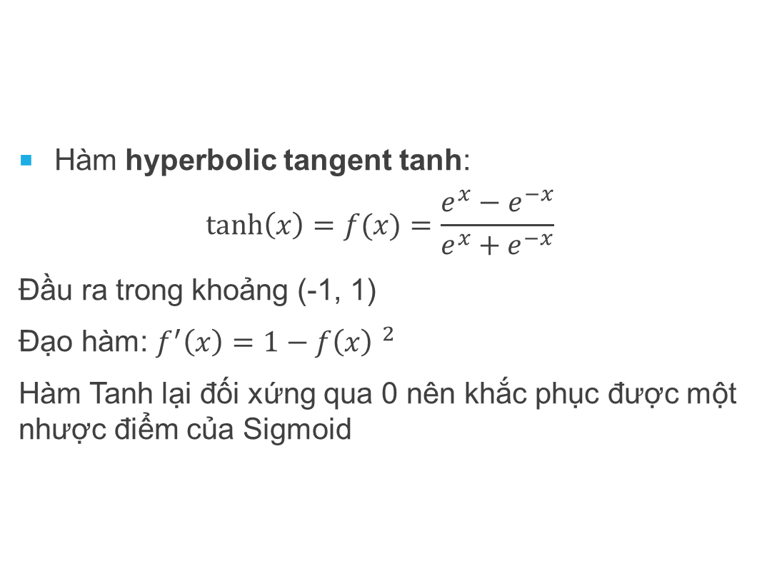
activation function - hàm kích hoạt
Hàm hyperbolic tangent tanh:
$$tanh\left(x\right)=f(x)=\frac{e^{x}−e^{−x}}{e^{x}+e^{−x}}$$
Đầu ra trong khoảng (-1, 1)
Đạo hàm: $f^{′}\left(x\right)=1−{f\left(x\right) }^{2}$
Hàm Tanh lại đối xứng qua 0 nên khắc phục được một nhược điểm của Sigmoid

Slide 41
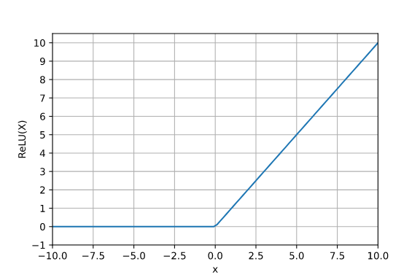
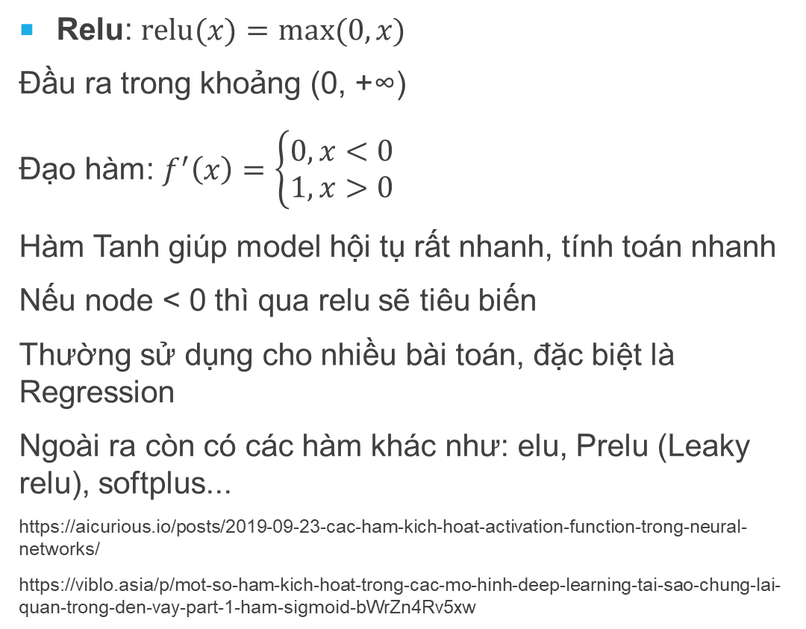
activation function - hàm kích hoạt
Relu: $relu(x)=max⁡(0, x)$
Đầu ra trong khoảng (0, +∞)
Đạo hàm: $f^{′}\left(x\right)=\left\{\begin{aligned}0, x<0 \\ 1, x>0\end{aligned}\right.$
Hàm Tanh giúp model hội tụ rất nhanh, tính toán nhanh
Nếu node < 0 thì qua relu sẽ tiêu biến
Thường sử dụng cho nhiều bài toán, đặc biệt là Regression
Ngoài ra còn có các hàm khác như: elu, Prelu (Leaky relu), softplus...
https://aicurious.io/posts/2019-09-23-cac-ham-kich-hoat-activation-function-trong-neural-networks/
https://viblo.asia/p/mot-so-ham-kich-hoat-trong-cac-mo-hinh-deep-learning-tai-sao-chung-lai-quan-trong-den-vay-part-1-ham-sigmoid-bWrZn4Rv5xw

Slide 42
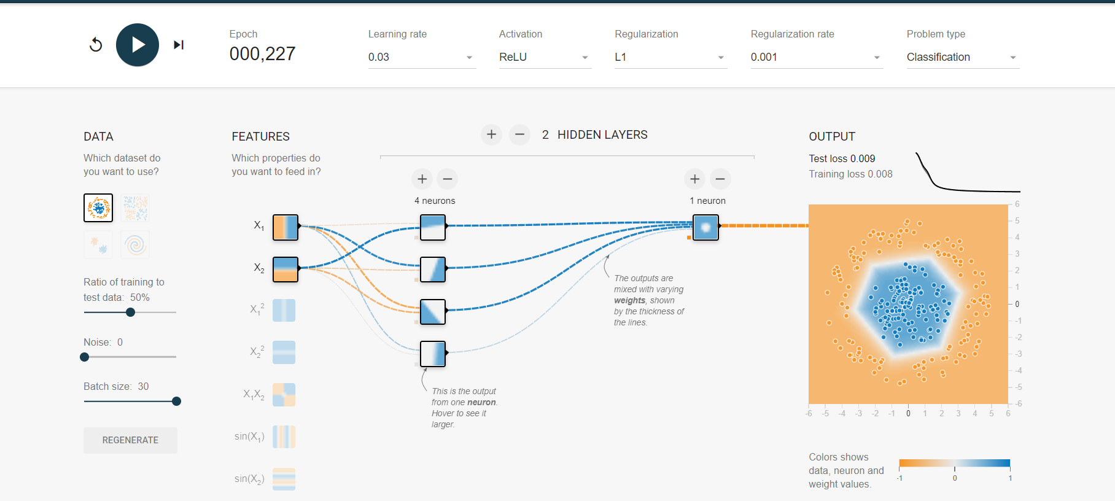
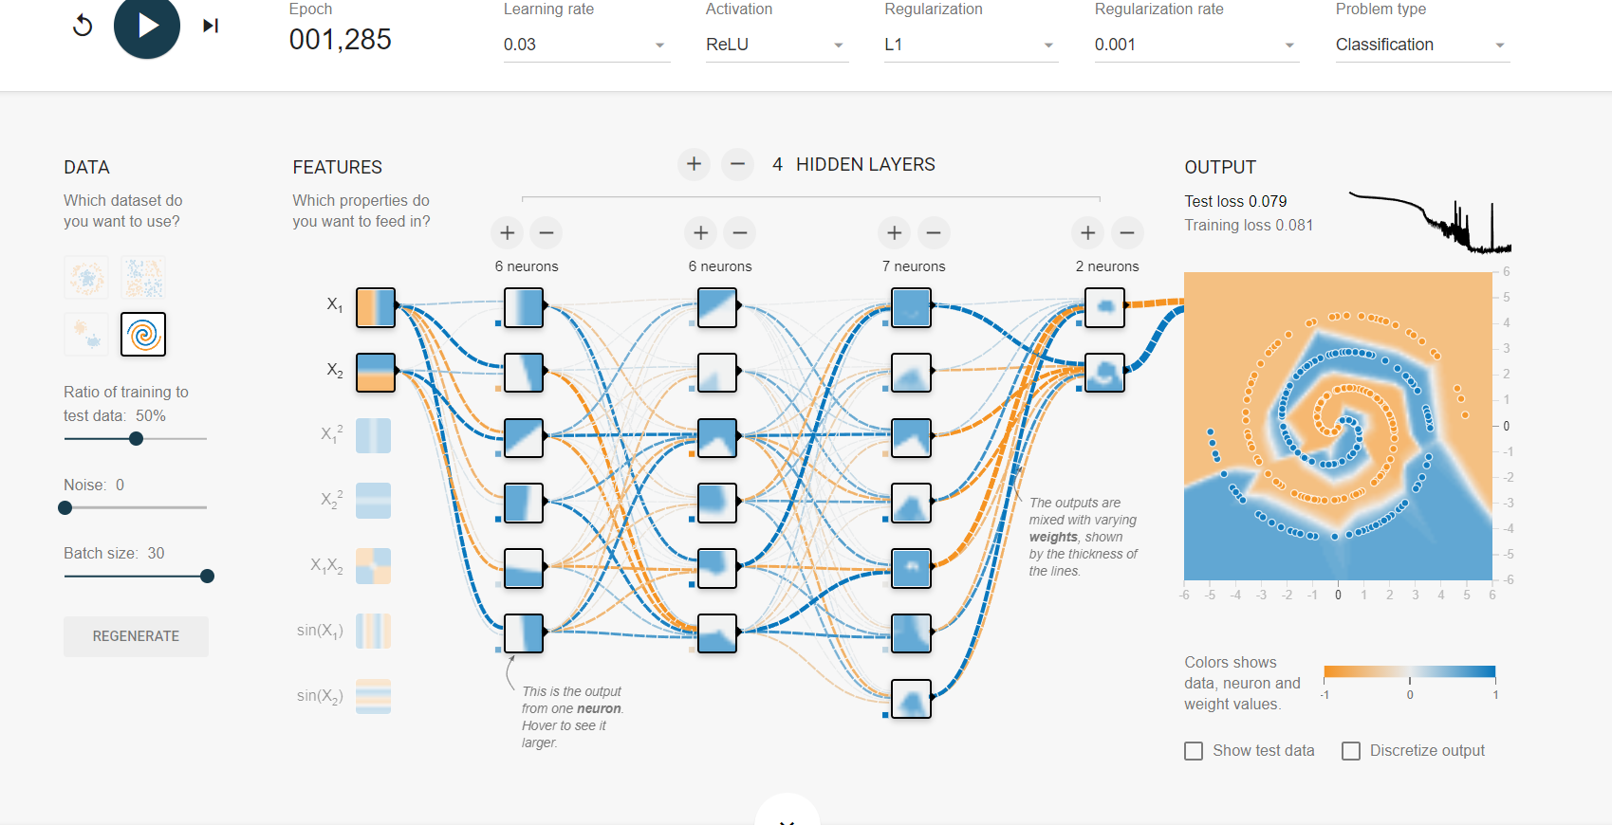
tensorflow playground
https://playground.tensorflow.org/
Minh hoạ trực quan, sinh động quá trình train model DNN

Slide 43
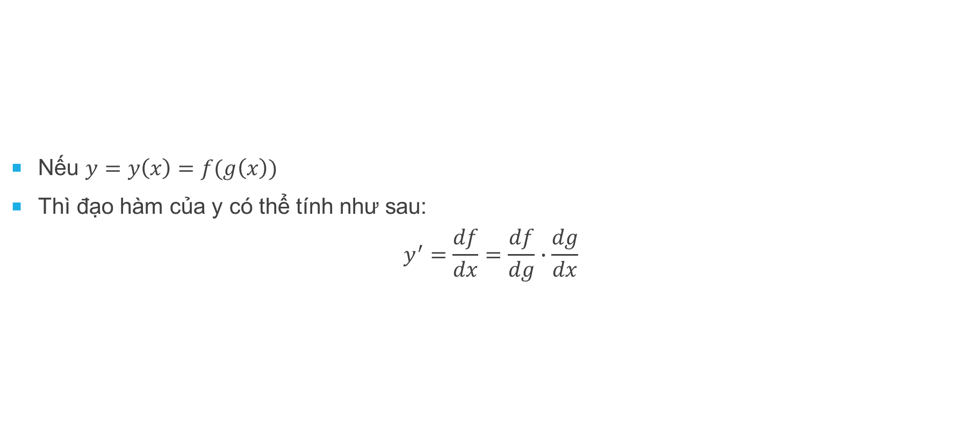
Chain rule - đạo hàm của hàm hợp
Nếu $y=y\left(x\right)=f(g\left(x\right))$
Thì đạo hàm của y có thể tính như sau:
$$y^{′}=\frac{df}{dx}=\frac{df}{dg}∙\frac{dg}{dx}$$

Slide 44
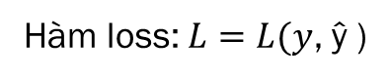

Backpropagation - lan truyền ngược
Trở ngại lớn nhất khi xây dựng mô hình mạng neuron là việc training, mà bản chất là tối thiểu hoá được hàm loss bằng gradient descent.
Mấu chốt của gradient descent là phải tính được đạo hàm của hàm loss theo weight/bias
Thuật toán Backpropagation sử dụng để xử lý được vấn đề tính đạo hàm của hàm loss theo weight/bias
Ví dụ mạng neuron đơn giản có 1 input, 1 output (nên output layer sẽ có 1 node), 1 hidden layer có đúng 1 neuron, activation là sigmoid
b1
b2
Cần tính $\frac{dL}{dw1}$, $\frac{dL}{dw2}$, $\frac{dL}{db1}$, $\frac{dL}{db2}$?
Neuron 1 (Node 1)
Neuron 2 (Node 2)
a2
z1
z2
a1
x1
w1
w2
ŷ
Hàm loss: $L=L(y$, ŷ )

Slide 45
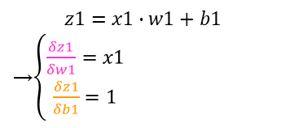
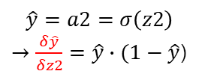
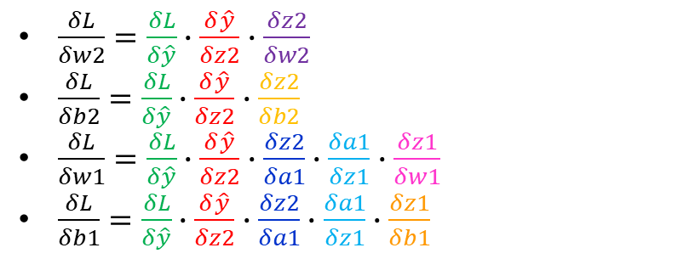
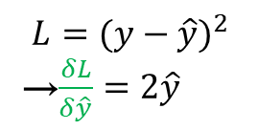
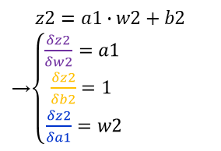
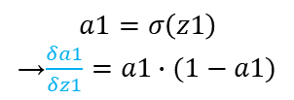
Backpropagation - lan truyền ngược
b1
b2
a2
a1
z2
z1
x1
w1
w2
ŷ
L
$$\hat{y}=a2=σ\left(z2\right)$$
$→\frac{δ\hat{y}}{δz2}=\hat{y}∙(1−\hat{y}$)
$$L={(y−\hat{y})}^{2}$$
→$\frac{δL}{δ\hat{y}}=2\hat{y}$
$$a1=σ\left(z1\right)$$
→$\frac{δa1}{δz1}=a1∙(1−a1)$
$$z1=x1∙w1+b1$$
→$\left\{\begin{aligned}\frac{δz1}{δw1}=x1 \\ \frac{δz1}{δb1}=1 \end{aligned}\right.$
$$z2=a1∙w2+b2$$
→$\left\{\begin{aligned}\frac{δz2}{δw2}=a1 \\ \frac{δz2}{δb2}=1 \\ \frac{δz2}{δa1}=w2\end{aligned}\right.$
$\frac{δL}{δw2}=\frac{δL}{δ\hat{y}}∙\frac{δ\hat{y}}{δz2}∙\frac{δz2}{δw2}$
$\frac{δL}{δb2}=\frac{δL}{δ\hat{y}}∙\frac{δ\hat{y}}{δz2}∙\frac{δz2}{δb2}$
$\frac{δL}{δw1}=\frac{δL}{δ\hat{y}}∙\frac{δ\hat{y}}{δz2}∙\frac{δz2}{δa1}∙\frac{δa1}{δz1}∙\frac{δz1}{δw1}$
$\frac{δL}{δb1}=\frac{δL}{δ\hat{y}}∙\frac{δ\hat{y}}{δz2}∙\frac{δz2}{δa1}∙\frac{δa1}{δz1}∙\frac{δz1}{δb1}$
Tính đạo hàm của L theo các tham số ở xa bằng cách sử dụng Chain rule, lấy tích của các đạo hàm trung gian
Hàm activation cần phải có đạo hàm dễ tính

Slide 46


keras
Keras là một thư viện chứa các API bậc cao, được viết trên các framework khác như Tensorflow, Theano, PlaidML...
https://towardsdatascience.com/deep-learning-framework-power-scores-2018-23607ddf297a

Slide 47
Regression with dnn - hồi quy với mạng dnn
Tạo model bằng lệnh Sequential()
Một Epoch được tính là khi đưa tất cả dữ liệu vào mạng neural network 1 lần.
Batch - chia toàn bộ data thành nhiều gói dữ liệu nhỏ hơn để đưa vào mạng neuron. Để hoành thành một epoch sẽ cần nhiều lần chạy (iteration) hơn

Slide 48
Binary classification with dnn - phân loại nhị phân với dnn
Tương tự như Regression, nhưng hàm loss sẽ chọn binary_crossentropy,
Activation cho output thường chọn hàm sigmoid

Slide 49
multiclass classification with dnn - phân loại nhiều đầu ra với dnn
Bài toán phân loại nhiều đầu ra: dự đoán chữ số (0, 1, 2 ... 9), chữ cái, xếp hạng A, B, C...
Giá trị đầu ra có tính xung khắc, tức nếu có một output không thể được dự đoán đồng thời các giá trị, ví dụ như dự đoán chữ số là số 8, không thể dự đoán số đó vừa là 8 vừa là 3.
Mã hoá đầu ra: Đầu ra sẽ là một vector có kích thước N, chính là tổng số các kết quả có thể dự đoán.
Lớp output sẽ có số lượng neuron bằng số đầu ra cần dự đoán
Dự đoán | out[0] | out[1] | out[2] | out[3] | out[4]
1 | 1 | 0 | 0 | 0 | 0
2 | 0 | 1 | 0 | 0 | 0
3 | 0 | 0 | 1 | 0 | 0
4 | 0 | 0 | 0 | 1 | 0
5 | 0 | 0 | 0 | 0 | 1

Slide 50

multiclass classification with dnn - phân loại nhiều đầu ra với dnn
Nếu N neuron đầu ra sử dụng hàm sigmoid để dự đoán xác suất của từng giá trị đầu ra thì có thể tổng xác suất khác 1, không phản ánh được tính đôi một xung khắc => sử dụng hàm softmax là activation function
$${softmax\left(z\right)}_{i}=\frac{e^{z_{i}}}{\sum_{k=1}^{N}{e^{z_{k}}}}$$
với i thuộc 1, 2 ....N
Dễ thấy hàm softmax có N đầu vào (z_{i}) và N đầu ra ${softmax\left(z\right)}_{i}$
Giá trị của z của tất cả các neuron đầu ra sẽ cùng đưa vào hàm softmax, hàm softmax sẽ tính N đầu ra đặc trưng cho xác suất dự đoán của từng giá trị, đảm bảo tổng bằng của N xác suất bằng 1.
Đạo hàm của hàm softmax cũng không quá phức tạp, tham khảo ở đây: https://aimatters.wordpress.com/2019/06/17/the-softmax-function-derivative/

Slide 51

preprocessing (4) - dummy
Tương tự như output, input cũng có thể là các giá trị phân loại, ví dụ như "Hà Nội", "Đà Nẵng", "TP HCM", để có thể sử dụng ta cần mã hoá lại thành số
Pandas hỗ trợ chuyển đổi dữ liệu sang dạng mã hoá one-hot, gọi là get dummy
https://www.dataindependent.com/pandas/pandas-get-dummies/

Slide 52



F1-score
Là đại lượng dùng để đánh giá chất lượng của model trong bài toán phân loại nhiều đầu ra.
Tương tự như độ nhạy, độ đặc hiệu của bài toán phân loại nhị phân
Precision: Tỉ lệ giữa dự đoán dương tính thật trên tổng số dự đoán dương tính (kể cả nhầm) (tương tự độ nhạy)
$$Precision=\frac{TP}{TP+FP}$$
Recall: Tỉ lệ giữa dự đoán dương tính thật trên tổng số dương tính hiện hữu trong mẫu (kể cả bị dự đoán là âm tính)
$$Recall= \frac{TP}{TP+FN}$$
Precision và recall nằm trong khoảng [0, 1]
Mô hình càng tốt nếu precision và recall càng cao
F1-score là trung bình điều hoà (harmonic mean) của precision và recall
$$F1_score=2\frac{Precision∙Recall}{Precision+Recall}$$
F1-score có giá trị trong khoảng [0, 1], F1-score càng cao thì mô hình càng tốt
Nếu bài toán có nhiều đầu ra (multiclass) thì mỗi giá trị đầu ra sẽ có precision, recall, F1-score riêng, gọi là micro
Macro-precision, macro-recall là giá trị trung bình cộng của tất cả các class. Macro-F1-score được tính từ macro-precision và macro-recall.
Nguồn ảnh: https://machinelearningcoban.com/2017/08/31/evaluation/

Slide 53


Phân tích ảnh kỹ thuật số
Ảnh mà một tập hợp các pixel (điểm ảnh) sắp xếp có thứ tự theo hàng và cột
Ảnh gray-scale (ảnh xám, đen trắng): Mỗi pixel có một giá trị độ sáng nhất định, giá trị càng cao thì càng trắng, càng thấp thì càng đen. Ảnh xám là một dữ liệu dạng ma trận (2 chiều) gồm chiều ngang, dọc.
Ảnh màu: Mỗi điểm ảnh lại có 3 giá trị màu gồm đỏ (Red), xanh lam (Blue) , xanh lục (Green), gọi là hệ màu RBG. Ngoài ra còn có hệ màu RBGA, có thêm tham số alpha chỉ độ trong suốt. Ảnh màu là dữ liệu dạng tensor (ma trận 3 chiều) gồm các chiều: ngang, dọc, chiều màu
Trong ảnh, các pixel phải có thứ tự, vị trí của các pixel quyết định đến bản chất của tấm ảnh, không độc lập với nhau như ở dữ liệu dạng bảng.
Thuật toán DNN không thể hiện được sự liên quan giữa các pixel gần nhau, giữa vị trí, thứ tự của các pixel => Cần phải có thuật toán thể hiện được mối quan hệ này
https://mitchellkscscomputing.wordpress.com/2015/10/21/how-bitmap-images-are-represented-in-binary/

Slide 54




Convolution - tích chập
Hàm liên tục:
$${conv}_{f,g}\left(t\right)=\int_{−∞}^{+∞}{f\left(t−τ\right)∙g\left(τ\right)dτ=\int_{−∞}^{+∞}{f\left(t\right)∙g\left(t−τ\right)dτ }}$$
Hàm rời rạc:
$${conv}_{f,g}\left(n\right)=\sum_{m=−∞}^{+∞}{f\left(n−m\right)∙g\left(m\right)=\sum_{m=−∞}^{+∞}{f\left(m\right)∙g\left(n−m\right)}}$$
http://itechseeker.com/tutorials/nlp-with-deep-learning/ly-thuyet-chung/convolutional-neural-network/

Slide 55

2D Convolution - tích chập 2 chiều
Tính convolution 2 chiều
Ma trận ban đầu là ma trận 4x4, màu xanh dương sáng
Lấy một ma trận nhỏ hơn, gọi là kernel, ví dụ như trên hình là ma trận 3x3 màu tối
Quét ma trận kernel khắp ma trận xanh dương sáng
Quét đến đâu thì tính tổng của tích các phần tử giao nhau tương ứng rồi lưu giá trị lại.
Những giá trị mới được sắp xếp trong một ma trận màu xanh lục 2x2, chính là kết quả của phép convolution ma trận xanh dương với kernel 3x3
Tuỳ vào giá trị của các phần tử trong kernel mà ma trận xanh lục có giá trị khác nhau
Ma trận đầu ra sẽ có kích thước nhỏ hơn ma trận ban đầu
https://github.com/vdumoulin/conv_arithmetic

Slide 56
Kernel
Kernel có tác dụng như một bộ lọc, lọc lấy một số nét, yếu tố đặc trưng của bức ảnh, vì thế kernel còn gọi là filter . Xem ví dụ về kernel ở Wikipedia
Trong mạng Convolutional Neural Network (CNN), giá trị của các phần tử của Kernel là các tham số cần được tối ưu.

Slide 57


Padding - lề
Để trận đầu ra sẽ có bằng (thậm chí lớn hơn) so với ma trận ban đầu thì phải thêm những giá trị 0 xung quanh gọi là padding để kernel có thể quét được hết toàn bộ
Nếu bề dày padding bằng kích (cỡ của kernel - 1)/2 thì ma trận đầu ra bằng ma trận đầu vào (5x5)
Nếu bề dày padding bằng (kích cỡ của kernel - 1) thì ma trận đầu ra có kích thước lớn nhất là 7x7
https://github.com/vdumoulin/conv_arithmetic

Slide 58


Stride - nhảy
Nếu quét từ từ kernel đi khắp toàn bộ ma trận xanh dương thì số dữ liệu thu được quá lớn, ta có thể giảm bớt bằng cách cho kernel nhảy cóc.
Bước nhảy của kernel gọi là stride
Không nhảy cóc thì stride = 1
Trên hình minh hoạ stride = 2, ma trận đầu ra chỉ còn kích thước 3 x 3
Nếu ma trận ban đầu có kích thước m x n, kernel có kích thước k x k, padding bằng p, stride bằng s, thì ma trận đầu ra có kích thước là:
$$\left(\frac{m−k+2p}{s}+1 \right)×\left(\frac{n−k+2p}{s}+1\right)$$
https://github.com/vdumoulin/conv_arithmetic

Slide 59

COnvolutional layer - Lớp tích chập
Dữ liệu đầu vào biểu diễn ở dạng tensor (N, Hi, Wi, Ci)
với N là số điểm dữ liệu (số ảnh...)
Hi - chiều cao ảnh theo số pixel
Wi - chiều rộng ảnh theo số pixel
Ci - số kênh màu, với 1 là ảnh xám, 3 là ảnh RGB
Mỗi tấm ảnh sẽ đem lấy tích chập với kernel có kích cỡ (Hk, Wk, Ci) với một stride hoặc padding nào đó, thì đầu ra sẽ thu được ảnh có kích thước Ho x Wo
Nếu ta có số lượng Co kernel, kích thước mỗi kernel là (Hk, Hk, Ci), thì sẽ thu được Co ảnh Ho x Wo khác nhau. Nói cách khác kích cỡ của tensor kernel là (Hk, Wk, Ci, Co)
Như vậy, với đầu vào là tensor (N, Hi, Wi, Ci) thực hiện tính convolution với kernel (Hk, Wk, Ci, Co) thì đầu ra sẽ thu được tensor (N, Ho, Wo, Co)
Ví dụ: đầu vào là 1000 tấm ảnh màu RGB có kích thước 6x6 pixel thì tensor đầu vào sẽ là (1000, 6, 6, 3), đưa vào 2 kernel có kích thước 4 x 4 x 3 tương ứng với tensor (4, 4, 3, 2), padding = 0, stride = 1 sẽ thu được đầu ra là tensor (3, 3, 2).
Đầu ra sau đó sẽ được đưa qua activation function trước khi đưa vào layer khác.
Convolutional Layer (Lớp tích chập) là lớp thực hiện quá trình trên

Slide 60

Pooling layer - Lớp nén
Pooling layer để giảm kích thước dữ liệu nhưng vẫn giữ được các thuộc tính quan trọng. Kích thước dữ liệu giảm giúp giảm việc tính toán trong model. Pooling layer thường được dùng giữa các convolutional layer.
Có 2 loại là Max pooling và Average pooling
Để thực hiện Pooling 2D (2 chiều), ta làm như sau: chọn một khung gọi là patch có kích thước (Hp, Wp), patch có chức năng lấy giá trị max (hoặc average) của các giá trị nằm trong phạm vi của patch rồi đưa ra đầu ra.
Chia ma trận đầu vào thành nhiều ma trận con không chồng lấn có kích thước của patch, sau đó thực hiện phép max hoặc average với từng patch. Thu được ma trận đầu ra
Như vậy chiều cao của ma trận đầu ra sẽ giảm đi Hp lần, chiều rộng giảm đi Wp lần, tổng số dữ liệu giảm đi (Hp x Wp) lần
Không tiến hành pooling ở chiều chanel của đầu vào (ví dụ như color chanel RGB không được phép pooling!)
Làm tương tự với Pooling 1D và 3D

Slide 61

flatten layer - Lớp làm phẳng
Flatten layer thực hiện phép làm phẳng hoá - flatten, sẽ biến dữ liệu có kích thước (Hi, Wi, Di) thành vector có kích thước (Hi x Wi x Di). Như vậy dữ liệu đơn giản chỉ được sắp xếp lại, không thay đổi giá trị và kích cỡ.

Slide 62

convolutional neural network - mạng neuron tích chập
Mô hình một mạng Convolutional Neural Network (CNN) sẽ như bên dưới:
Trước tiên dữ liệu đưa vào các Convolutional layer, Max pooling layer, Convolutional layer, Max pooling....
Sau đó đưa vào Flatten layer
Dữ liệu sau khi flatten sẽ được đưa vào Dense neural network rồi đưa ra output
Tổng số tham số của mạng CNN sẽ ít hơn nếu dùng DNN
Có thể kế thừa model (Transfer Learning): model của bài toán cũ có thể tận dụng để xây dựng model cho bài toán mới.

Slide 63
Preprocessing/Tiền xử lý (3): Xử lý ảnh
Dữ liệu ảnh ở định dạng file ảnh như JPEG, PNG... không thể sử dụng để training, testing được mà cần chuyển về dạng tensor
Tensor ảnh sẽ có các giá trị số nguyên, cần được chuẩn hoá thành số thực
Sử dụng module ImageDataGenerator của Keras
Ảnh chứa trong các thư mục tương ứng với các class phân loại
Ảnh sẽ được load với size mong muốn, sau đó rescale lại thành số thực
Có thể thiết lập thêm train-test split trong ImageDataGenerator bằng validation_split và subset
Xem thêm về tiền xử lý ảnh https://faroit.com/keras-docs/1.2.0/preprocessing/image/

Slide 64

Dropout - bỏ học
Dropout là việc bỏ qua các node trong quá trình đào tạo 1 cách ngẫu nhiên
p được gọi là xác suất giữ lại 1 nút mạng trong mỗi giai đoạn huấn luyện, vì thế xác suất nó bị loại bỏ là (1 - p)
Cụ thể phương pháp:
Quá trình training: Đối với mỗi lớp ẩn, mỗi vòng lặp, ta sẽ bỏ ngẫu nhiên với xác suất (1 - p) cho mỗi nút mạng.
Quá trình test: Sử dụng tất cả các kích hoạt, nhưng sẽ giảm đi một hệ số p (để tính cho các kích hoạt bị bỏ học).
Dropout giúp tránh overffiting, tuy nhiên quá trình hội tụ chậm hơn
Không dùng Dropout cho quá trình test
Hệ số p nên ở khoảng [0.2, 0.5]
Dropout chỉ nên dùng cho DNN
https://viblo.asia/p/ky-thuat-dropout-bo-hoc-trong-deep-learning-XL6lAd8BZek
Sách: Deep Learning cơ bản - Nguyễn Thanh Tuấn

Slide 65

data augmentation - gia tăng dữ liệu
Augmentation là kĩ thuật tạo ra dữ liệu training từ dữ liệu đang có. Giúp giải quyết vấn đề ít dữ liệu traning
Các kiểu augmentation cho ảnh: lật, xoay, làm mờ, chỉnh sáng, nén ảnh (resize), cắt góc, thêm nhiễu....
Sử dụng module ImageDataGenerator của Keras tạo được Data augmentation
https://www.kaggle.com/getting-started/190280

Slide 66




BAtch normalization - chuẩn hoá batch
Batch Normalization là phương pháp chuẩn hoá dữ liệu trước khi đưa vào hàm kích hoạt để đảm bảo dữ liệu không nằm trong miền bão hoà (đạo hàm gần như bằng 0)
Batch Normalization sẽ chuẩn hoá dữ liệu theo từng gói batch đưa vào mạng
Batch Normalization giúp giảm overfitting, tăng tốc độ hội tụ
https://www.srose.biz/wp-content/uploads/2020/08/Deep-Learning-Performance-Part-3-Batch-Normalization-Dropout-Noise.html
https://viblo.asia/p/normalization-and-normalization-techniques-in-deep-learning-QpmleJyn5rd
https://learnopencv.com/batch-normalization-in-deep-networks/

Slide 67


transfer learning - học chuyển giao
Nếu dữ liệu nhỏ, dữ liệu mất cân bằng có thể khiến mô hình dự báo kém
Transfer Learning giúp tận dụng lại các mô hình tốt đã được tạo ra trước (cho các bài toán cũ) áp dụng lại cho các bài toán mới
Transfer Learning sẽ giúp giảm thời gian, chi phí, tài nguyên để xây dựng mô hình, khắc phục được vấn đề ít dữ liệu
Ví dụ về transfer learning và cách thực hiện:
Xem thêm: https://phamdinhkhanh.github.io/2020/04/15/TransferLearning.html

Slide 68

Chạy tensorflow trên Gpu
GPU hỗ trợ tính toán song song nên khi chạy chương trình mạng neuron (VD: training model) trên GPU sẽ nhanh và hiệu quả hơn chạy trên CPU
Làm theo hướng dẫn ở đây https://www.codingforentrepreneurs.com/blog/install-tensorflow-gpu-windows-cuda-cudnn/

Slide 69

Chạy code trên mây
Nếu quá trình training hoặc run code quá chậm hoặc tốn quá nhiều tài nguyên máy tính, chúng ta có thể xem xét cho chạy code trên mây.
Phổ biến nhất là Google Colab và Kaggle: hỗ trợ chạy code jupyter notebook, có thể lập trình online

Slide 70



Sequence - Chuỗi thứ tự
Dữ liệu Sequence (Time Series) là dữ liệu mà nếu thay đổi vị trí trước-sau của các điểm dữ liệu thì ý nghĩa và bản chất của dữ liệu sẽ thay đổi
Ví dụ về dữ liệu dạng sequence:
Điện tâm đồ: nếu thay đổi vị trí các xung thì bản chất của điện tâm đồ sẽ thay đổi từ bình thường sang có bệnh
Một câu gồm nhiều từ: "Tôi yêu em", nếu đổi thành "Em yêu tôi" thì ý nghĩa thay đổi
Video gồm nhiều khung hình, nếu đảo ngược thứ tự các khung hình thì video sẽ có ý nghĩa ngược lại
Giá chứng khoán theo thời gian
Ví dụ về dữ liệu không phải sequence: bảng dữ liệu Diabete, Framingham, Boston, MNIST.... - các data point hoàn toàn độc lập với nhau, xáo trộn vị trí thì không ảnh hưởng đến dữ liệu
https://www.cctvsg.net/frame-rate/

Slide 71

Sequence - Chuỗi thứ tự
Các bài toán Sequence:
one to one: 1 input, 1 output. VD: Xem ảnh và nhận diện là chó hay mèo; đọc số đo sức khoẻ và kết luận là có mắc bệnh không... Là bài toán của DNN, CNN
one to many: 1 input, nhiều output. VD: Xem ảnh và viết mô tả cho ảnh (là câu có nhiều từ)
many to one: nhiều input, 1 output. VD: Xem video (gồm nhiều khung hình), nhận diện xem đó là hành động gì
many to many: nhiều input, nhiều output. VD: Dịch một câu tiếng Việt (gồm nhiều từ) sang một câu tiếng Anh (gồm nhiều từ)
https://viblo.asia/p/recurrent-neural-networkphan-1-tong-quan-va-ung-dung-jvElaB4m5kw

Slide 72

Vanilla recurrent neural network - Mạng neural hồi tiếp đơn giản
Để giải các bài toán sequence (time series), ta cần sử dụng một mạng neuron có khả năng ghi nhớ, xem xét dữ liệu đầu vào theo thứ tự. Mạng neuron đó gọi là Recurrent Neural Network (RNN).
Vanilla RNN (Simplest RNN) có cấu trúc như sau:
$s_{t}=f\left(U∙x_{t}+W∙s_{t−1}\right)$
Mỗi node là một state, trong ví dụ bên thì số state là 4
$\hat{y}=g(V∙s_{M})$, M là tổng số state, g là activation function
x_{t} là input ở vị trí t (thời điểm t)
Với s_{t} là output ở vị trí t
f là activation function (tanh hoặc relu)
s₀ thường bằng 0 hoặc giá trị khởi tạo ngẫu nhiên
Output của state trước tham gia làm input cho state sau
W, U là các tham số cần tối ưu, và giống nhau cho tất cả các node
Vanilla RNN chỉ ghi nhớ được ngắn hạn do bị vanishing gradient
ŷ
g
V
s₀
s₁
s₂
s₃
s₄
f
f
f
f
W
W
W
W
U
U
U
U
x₁
x₂
x₃
x₄

Slide 73
DEEP recurrent neural network - mạng neural hồi tiếp sâu
ŷ
Thường thì mạng neuron có sử dụng RNN sẽ không chỉ đơn giản chỉ có một layer RNN mà sẽ kết hợp nhiều layer RNN và DNN
s₀
x₁
x₂
x₃
x₄
s₀
x₁
x₂
x₃
x₄

Slide 74


long-short term memory - lớp bộ nhớ hồi tiếp ngắn-dài hạn
Khắc phục được hiện được vanishing gradient ở Vanilla RNN => mang lại tính dài hạn
Cấu trúc gồm nhiều cell, mỗi cell xử lý một state dữ liệu, cụ thể như sau:
Output: c_{t}, h_{t}, trong đó c là cell state, h là hidden state.
Input: c_{t−1}; h_{t−1}; x_{t}. Trong đó x_{t} là input ở state thứ t của model. c_{t−1}; h_{t−1} là output của layer trước. h đóng vai trò như s ở Vanilla RNN, c là điểm mới của LSTM.
f_{t} - forget gate - cổng quên
$$f_{t}=σ(U_{f}∙x_{t}+W_{f}∙h_{t−1}+b_{f})$$
i_{t} - input gate - cổng vào
$$i_{t}=σ(U_{i}∙x_{t}+W_{i}∙h_{t−1}+b_{i})$$
o_{t} - output gate - cổng ra
$$o_{t}=σ(U_{o}∙x_{t}+W_{o}∙h_{t−1}+b_{o})$$
Với W, U tương tự như Vanilla RNN, b là bias
https://colah.github.io/posts/2015-08-Understanding-LSTMs/

Slide 75

long-short term memory - lớp bộ nhớ hồi tiếp ngắn-dài hạn
${\tilde{c}}_{t}$ - cell input activation
$${\tilde{c}}_{t}=tanh(U_{c}∙x_{t}+W_{c}∙h_{t−1}+b_{c})$$
$c_{t}=f_{t}∙c_{t−1}+i_{t}∙{\tilde{c}}_{t}$
forget gate quyết định xem cần lấy bao nhiêu từ cell state trước và input gate sẽ quyết định lấy bao nhiêu từ input của state và hidden layer của layer trước.
c_{t} giống như một băng chuyền, thông tin nào cần quan trọng và dùng ở sau sẽ được gửi vào và dùng khi cần => có thể mang thông tin từ đi xa=> long term memory
$h_{t}=o_{t}∙\tanh\left(c_{t}\right)$
output gate quyết định xem cần lấy bao nhiêu từ cell state để trở thành output của hidden state
https://colah.github.io/posts/2015-08-Understanding-LSTMs/

Slide 76


gated recurrent unit - lớp hồi tiếp có cổng
GRU là mô hình đơn giản hơn LSTM
Cấu trúc như sau:
z_{t} - update gate - cổng cập nhật. Cổng cập nhật giúp mô hình xác định được lượng thông tin trong quá khứ cần chuyển đến tương lai
$$z_{t}=σ(W_{z}∙x_{t}+U_{z}∙h_{t−1})$$
r_{t} - reset gate - cổng thiết lập lại. Reset gate quyết định lượng thông tin trong quá khứ bị quên đi.
$$r_{t}=σ(W_{r}∙x_{t}+U_{r}∙h_{t−1})$$
${\tilde{h}}_{t}$ - current memory content - nội dung nhớ hiện tại, sử dụng cổng reset để xoá bớt thông tin quá khứ
$${\tilde{h}}_{t}=tanh(W∙x_{t}+r_{t} ∙U∙h_{t−1})$$
h_{t} - final memory - nội dung nhớ cuối cùng - output, sử dụng cổng update để lấy lượng thông tin quá khứ.
$$h_{t}=\left(1−z_{t}\right)∙h_{t−1}+z_{t}∙{\tilde{h}}_{t}$$
https://www.noron.vn/post/toan-bo-ve-mang-gru-1494wsylpn80d
https://colah.github.io/posts/2015-08-Understanding-LSTMs/

Slide 77

rolling window - cửa sổ lăn
Là giải pháp để xử lý bài toán Sequence/ Time series
Data point tại mỗi thời điểm t sẽ gồm data tại t và một khoảng data liên tục trước đó có thời lượng τ.
Giống như việc chụp lấy data qua một "cửa sổ" và trượt cửa sổ này theo thời gian
Dữ liệu sẽ có dạng vector, vector này sẽ được đưa vào mạng neuron DNN, CNN hoặc RNN để xử lý
https://docs.wavefront.com/query_language_windows_trends.html

Slide 78
Hướng tiếp theo và tạm biệt
Học thêm Python nâng cao để làm Web, nhúng...
Học thêm framework bậc thấp như Tensorflow, Theano...
Học OpenCV để theo hướng Computer Vision (Thị giác máy tính)
Học mở rộng Machine Learning
Natural Language Processing (Xử lý ngôn ngữ tự nhiên)
Reinforcement Learning (Học tăng cường),
Generative Adversarial Network (GAN - Mạng đối nghịch tạo sinh)
CẢM ƠN VÀ HẸN GẶP LẠI!

